Slide 1
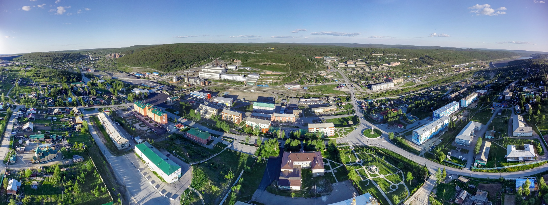


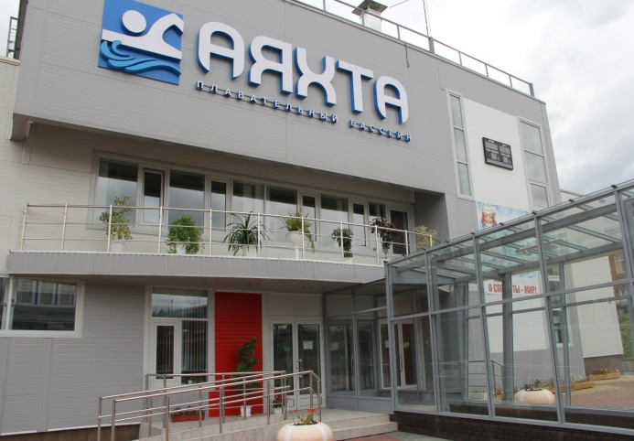
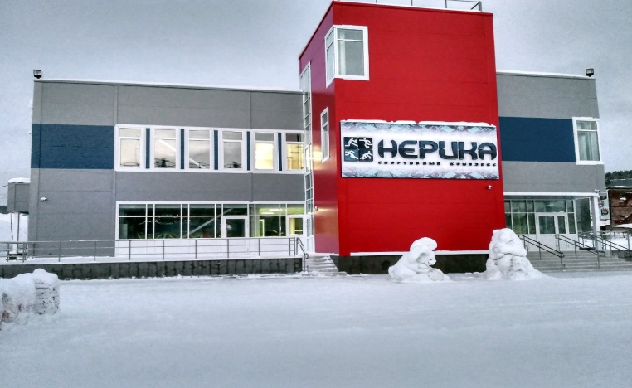
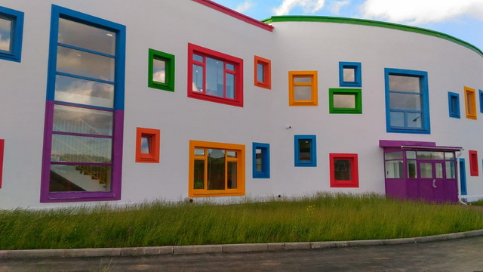
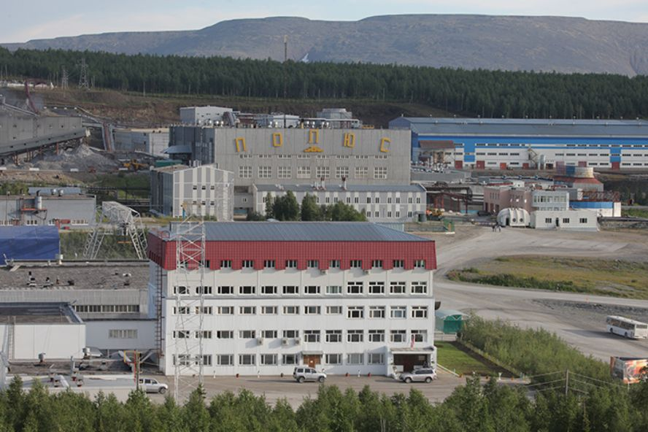
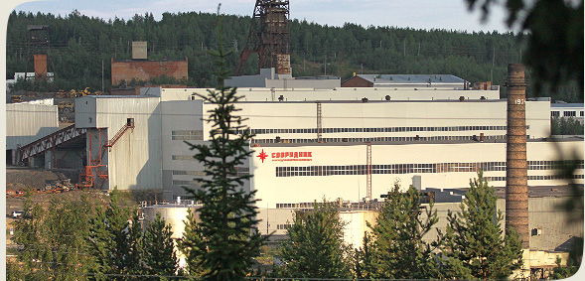
Инвестиционный паспорт
Северо-Енисейского района за 2022 год
Администрация Северо-Енисейского района
2020 год

Slide 2
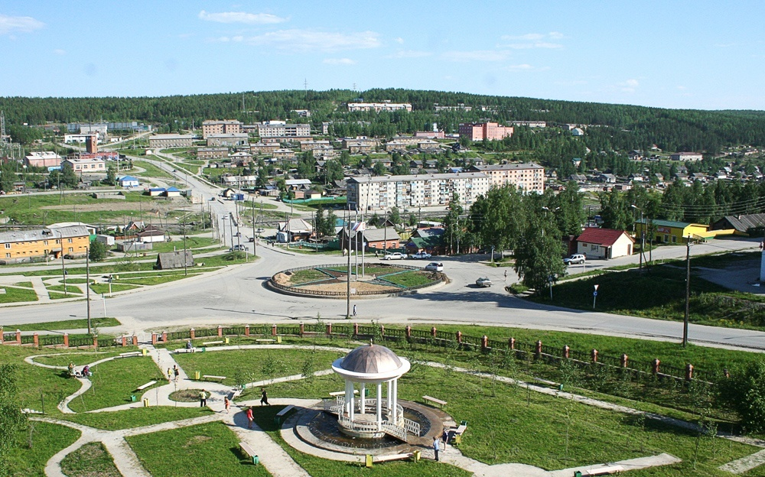

Инвестиционное развитие Северо-Енисейского района
Содержание
1. Введение 3
Обращение Главы района 3
Общие сведения о Северо-Енисейском районе 6
2. Основные социально-экономические показатели 8
Уровень жизни населения 8
Среднемесячная заработная плата 9
Демография 12
Численность населения по основным возрастным группам 13
Промышленность 14
Сельское хозяйство 27
Малое и среднее предпринимательство, торговля 28
3. Инфраструктура 30
Строительство 30
Транспорт и связь 39
Топливно-энергитическое обеспечение 41
Образование 43
Здравоохранение 44
Культура 45
Физическая культура и спорт 46
4. Инвестиционная политика 47-61

Slide 3
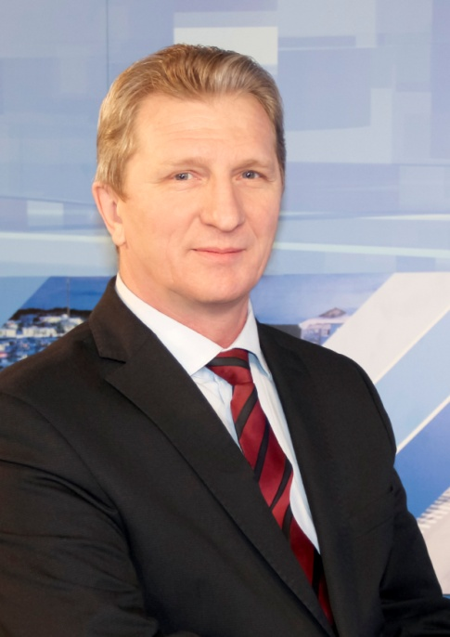
Инвестиционное развитие Северо-Енисейского района
Глава Северо-Енисейского района
Алексей
Николаевич
Рябцев
Уважаемые Дамы и Господа!
Северо-Енисейский район - образован 1 апреля 1932 года, является единственным в Российской Федерации муниципальным образованием, находится на Крайнем Севере, входит в состав Нижнего Приангарья, является районом Крайнего Севера и принадлежит к числу наиболее крупных территориально - административных единиц Красноярского края.
Расположенный на севере Красноярского края и на юге Эвенкийского района, Северо-Енисейский район занимает уникальное географическое положение, обеспеченное богатейшими природными ресурсами. Определяющим полезным ископаемым является золото, в основном рудное, и в меньшей степени россыпное.
Экономика района – моноотраслевая. Базовая отрасль территории - золотодобывающая промышленность.
3

Slide 4
Инвестиционное развитие Северо-Енисейского района
Золотодобывающая промышленность является основной отраслью экономики района. На долю предприятий золотодобывающей отрасли приходится свыше 98,5 % от общего объема промышленного производства в районе, обеспечивает 75 % добычи золота в Красноярском крае и 20% всей золотодобычи России.
Численность населения района составляет 8 572 чел., то есть менее 0,01 % общероссийской численности и около 0,4 % численности населения Красноярского края.
Помимо золотодобывающей промышленности, экономическое положение Северо-Енисейского района определяется развитием лесного хозяйства (лесозаготовка и лесопереработка), развиты транспорт и связь, жилищно-коммунальное хозяйство, торговая и снабженческая деятельность, а также производство пищевых продуктов (хлебобулочные и кондитерские изделия).
Об инвестиционной привлекательности Северо-Енисейского района свидетельствует общий объем инвестиций в основной капитал предприятий и организаций, который по данным Красноярскстата за 2022 год составил 20,8 млрд. рублей. Кроме того, Северо-Енисейский район является не только центром золотодобычи Красноярского края, но и центром развития инновационных технологий золотодобычи.
Показателем высокого уровня жизни и покупательской способности североенисейцев выступает среднемесячная заработная плата которая составила за 2022 год- 114,9 тыс. рублей и увеличилась с прошлым годом на 6,9%.
Транспортная инфраструктура Северо-Енисейского района представлена круглогодично действующим аэропортом и грунтовой автомобильной дорогой «Епишино - Северо-Енисейский» с паромной переправой через реку Енисей. Основная доля всех промышленных грузов завозится по автомобильной дороге, протяженностью 294 км, находящейся на балансе КГКУ «Управление автомобильных дорог по Красноярскому краю». С 2016 года начаты работы по капитальному ремонту данной дороги. В 2021 году реконструкция автомобильной дороги «Епишино ‑ Северо-Енисейский» была продолжена, и на эти цели из краевого бюджета было выделено финансирование в сумме 262 млн. руб.
Развитие транспортной инфраструктуры района просто необходимо для успешной реализации инвестиционных проектов на территории Северо-Енисейского района, его дальнейшего эффективного развития, снижения себестоимости перевозимых грузов и увеличения налоговых поступлений в бюджеты всех уровней, а также создания комфортных условий проживания в районе для граждан, которые трудятся во благо нашего района, края и страны в целом, обеспечивая 20% золотодобычи России.
Проведена реконструкция аэропорта в гп Северо-Енисейский и с 2020 года обеспечена возможность аэропорта работать в круглогодичном режиме приема воздушных судов в условиях плохой видимости «Ночной старт».
4

Slide 5
Инвестиционное развитие Северо-Енисейского района
Северо-Енисейский район входит в Ангаро-Енисейский кластер. Инвестиционные проекты, реализуемые на территории района и первостепенные объекты строительства входят в перечень приоритетных проектов Красноярского края.
На Красноярском экономическом форуме был дан старт новому приоритетному межрегиональному проекту «Енисейская Сибирь», в который входят 7 главных перспективных инвестиционных проектов, в том числе проект «Развитие инфраструктуры и освоение ресурсной базы Ангаро-Енисейского экономического района», включающий в себя строительство моста в районе поселка Высокогорский, благодаря которому Северо-Енисейский район будет иметь круглогодичное сообщение с «большой землей».
Развитие инфраструктуры даст импульс для появления различных видов экономической активности: транспортные услуги, строительство, торговля и т.п.
В целях сохранения высокого уровня жизни населения в Северо-Енисейском районе ежегодно вводятся в эксплуатацию новые, современные, благоустроенные жилые дома, построенные за счет средств бюджета Северо-Енисейского района.
Благодаря строительству новых благоустроенных жилых домов, доля благоустроенного жилья в районе увеличилась более чем втрое. Доля ветхого и аварийного муниципального жилья в районе ежегодно снижается. Если в 1996 году она составляла более 60,5%, то в 2022 году доля ветхого и аварийного муниципального жилья составила всего 1,2 %. Обеспеченность жильем в 2022 году на одного человека в районе составила 27,52 кв.м.
Реализация мероприятий направленных на социально-экономическое развитие Северо-Енисейского района дает свои положительные результаты, важным подтверждением которых является сохранение за Северо-Енисейским районом лидирующих позиций по уровню социальной обеспеченности граждан и достигнутых значений показателей деятельности органов местного самоуправления среди всех муниципальных районов Красноярского края.
Инвестиционная привлекательность района обусловлена и непосредственной близостью к уникальным природным ресурсам и уникальной красотой северной природы, что делает Северо-Енисейский район универсальной площадкой для развития промышленного потенциала.
Ключевыми факторами успешного развития Северо-Енисейского района на ближайшее десятилетие определены основные направления социальной и демографической политики: модернизация поселковой и социальной инфраструктуры, внедрение новых систем энергосбережения, улучшение жилищно-бытовых условий населения, формирование комфортной городской среды, благоустройство объектов и территорий населенных пунктов района, повышение доступности и качества образования, медицинских услуг, соответствующих требованиям инновационного развития территории и, конечно, рост благосостояния населения Северо-Енисейского района.
Мы заинтересованы в том, чтобы бизнес в Северо-Енисейском районе был эффективным, стабильным и безопасным, чтобы налоги поступали в бюджеты всех уровней, развивалась экономика и улучшалось качество жизни и благосостояния североенисейцев.
Вместе мы достигнем больших высот! А. Н. Рябцев
5

Slide 6
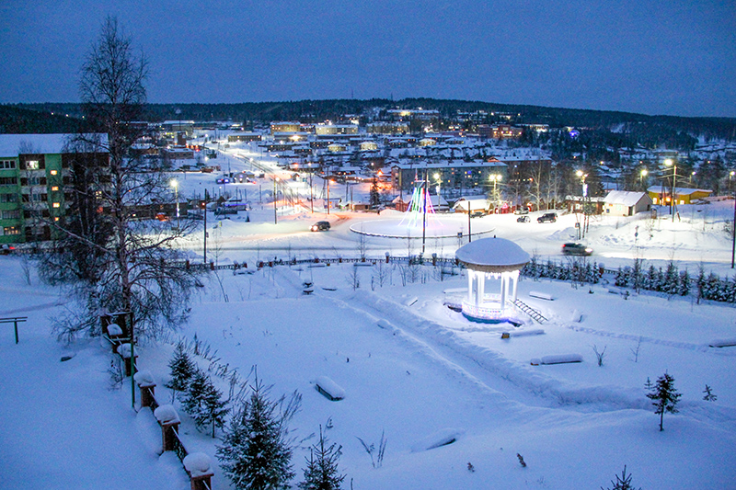
Инвестиционное развитие Северо-Енисейского района
Общие сведения о Северо-Енисейском районе
Северо-Енисейский район является единственным
в Российской Федерации – единым муниципальным
образованием;
входит в экономическую зону Нижнего Приангарья;
базовая отрасль территории – золотодобывающая
промышленность;
центр развития инновационных технологий в
золотодобывающей промышленности;
свыше 98,5% объема промышленного производства
в районе приходится на золотодобычу;
объем золотодобычи района составляет более 75 %
объема золотодобычи Красноярского края и
20 % объема золотодобычи России;
численность постоянного населения составляет 8 572 человека;
уровень безработицы в районе является одним из самых низких в Красноярском крае – 0,4%;
район является донорской территорией и основным налогоплательщиком в Красноярском крае;
бюджетная обеспеченность на одного жителя - одна из самых высоких в Красноярском крае (расходы бюджета на одного жителя за 2022 год составили 225,03 тыс. руб.);
на протяжении многих лет район занимает лидирующие позиции по социальному обеспечению населения района и по уровню достигнутых значений показателей деятельности органов местного самоуправления среди муниципальных районов Красноярского края.
6

Slide 7
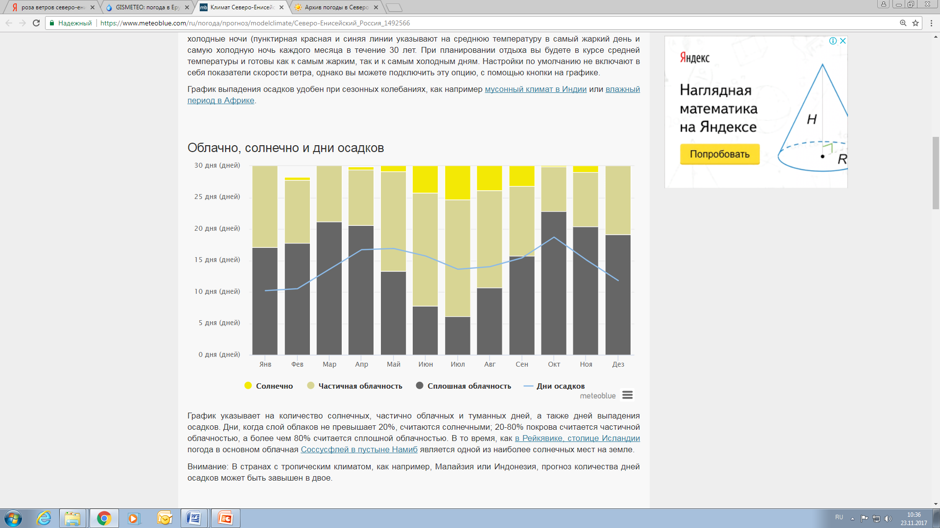
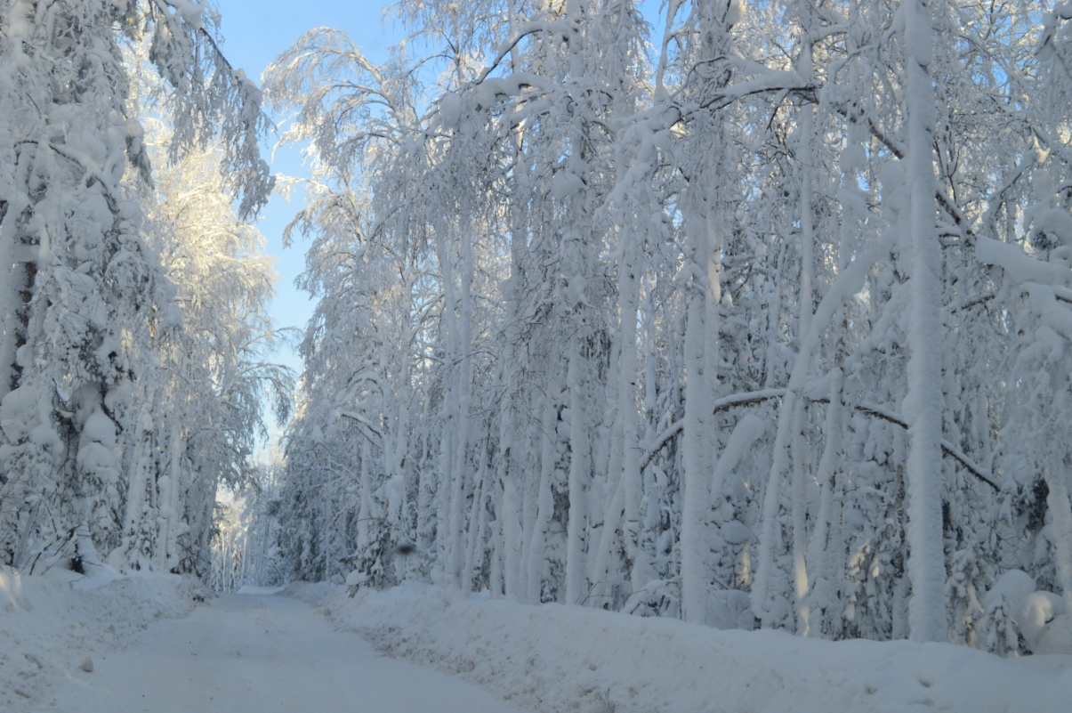
Инвестиционное развитие Северо-Енисейского района
Северо-Енисейский район расположен на Севере Красноярского края.
Территория района включает в себя 10 населённых пунктов
с районным центром – городской поселок Северо-Енисейский.
4 724 200, 00 Га.
площадь Северо-Енисейского района
Плотность населения составляет
0,18 чел./кв.км.
7

Slide 8
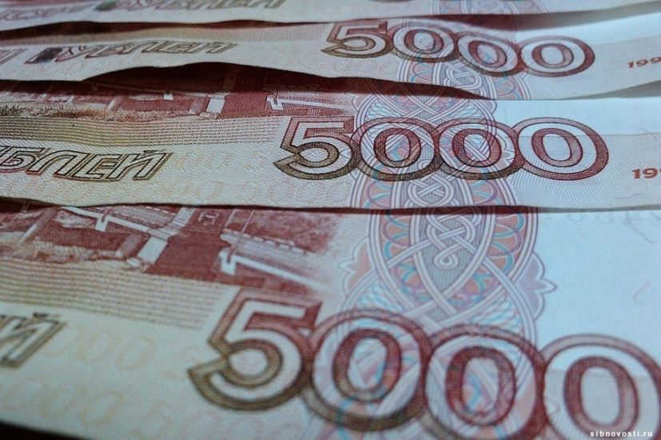
Инвестиционное развитие Северо-Енисейского района
Основные социально-экономические показатели
Уровень жизни населения Северо-Енисейского района в 2022 году
114,9тыс. руб.
среднемесячная заработная плата работников предприятий, организаций и учреждений района
Развитие экономики района положительно отражается на уровне жизни населения Северо-Енисейского района.
Проводимая в Северо-Енисейском районе политика в области оплаты труда направлена на повышение жизненного уровня работников всех сфер деятельности.
Более 25 лет задолженность по заработной плате на территории Северо-Енисейского района отсутствует.
35,1 тыс. руб.
минимальный размер оплаты труда
20,7 тыс. руб.
величина прожиточного минимума
2 место
занимает Северо-Енисейский район в Красноярском крае по уровню среднемесячной заработной платы работников предприятий, организаций и учреждений района
8

Slide 9
Инвестиционное развитие Северо-Енисейского района
Среднемесячная заработная плата
Среднемесячная заработная плата работников предприятий, организаций и учреждений Северо-Енисейского района
Наименование показателей | годы
 | 2018 | 2019 | 2020 | 2021 | 2022
Среднемесячная заработная плата по району, руб. | 91 777,6 | 91 076,4 | 104 930,1 | 107 458,6 | 114 928,5
Темп роста среднемесячной заработной платы, % | 103,0 | 99,2 | 115,2 | 102,4 | 106,9
Сравнение среднемесячной заработной платы по району с аналогичным показателем по Красноярскому краю и по Российской Федерации
Среднемесячная заработная плата по Российской Федерации, руб. | 43 400,0 | 44 324,0 | 51 083,0 | 56 545,0 | 64191,0
Отношение среднемесячной заработной платы по Северо-Енисейскому району к среднемесячной заработной плате по Российской Федерации | 2,1 раза | 2,1 раза | 2,1 раза | 1,9 раза | 1,8 раза
Среднемесячная заработная плата по Красноярскому краю, руб. | 45 635,3 | 48 425,1 | 60 107,4 | 66 411,1 | 70903,8
Отношение среднемесячной заработной платы по Северо-Енисейскому району к среднемесячной заработной плате по Красноярскому краю | 2,0 раза | 1,9 раза | 1,7 раза | 1,6 раза | 1,6 раза
9

Slide 10
Инвестиционное развитие Северо-Енисейского района
Динамика среднемесячной заработной платы, начисленной всем работникам предприятий, организаций и учреждений Северо-Енисейского района, руб.
10

Slide 11
Инвестиционное развитие Северо-Енисейского района
Среднемесячная заработная плата работников бюджетной сферы
Наименование показателей | 2018 | 2019 | 2020 | 2021 | 2022
Среднемесячная заработная плата в сфере образования | 39 741,0 | 47 466,0 | 49 289,0 | 56 178,0 | 58 222,0
Среднемесячная заработная плата в сфере здравоохранения | 53 585,9 | 53 269,6 | 66 689,4 | 65 231,9 | 77 678,0
Среднемесячная заработная плата в сфере культуры | 57 813,0 | 67 496,2 | 73 048,0 | 77 119,0 | 83 721,0
Образование
Наименование показателей | 2018 | 2019 | 2020 | 2021 | 2022
Среднемесячная заработная плата учителей | 50 985,0 | 60 037,0 | 69 296,0 | 77 447,0 | 79190,0
Среднемесячная заработная плата воспитателей | 41 965,0 | 50 740,6 | 51 026,0 | 52 956,2 | 55 084,7
Среднемесячная заработная плата обслуживающего персонала | 24 862,9 | 32 486,9 | 34 005,2 | 37 762,1 | 40 682,0
Здравоохранение
Наименование показателей | 2018 | 2019 | 2020 | 2021 | 2022
Среднемесячная заработная плата врачей | 98 694,2 | 103 623,8 | 127 611,8 | 126 149,0 | 144 228,6
Среднемесячная заработная плата среднего медицинского персонала | 48 599,6 | 51 031,6 | 65 409,7 | 62 381,0 | 71 210,6
Среднемесячная заработная плата младшего медицинского персонала | 53 232,9 | 43 470,2 | 67 424,7 | 51 643,5 | 54 576,3
11

Slide 12
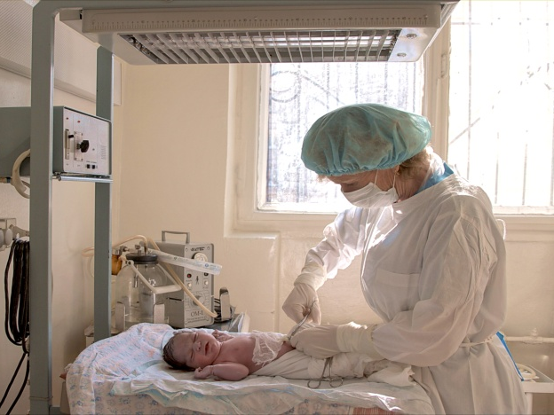
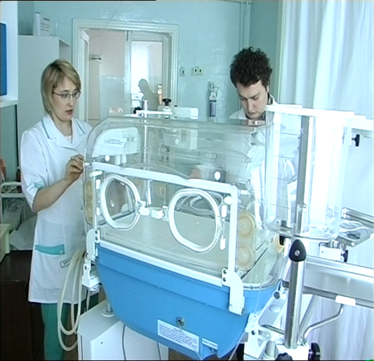
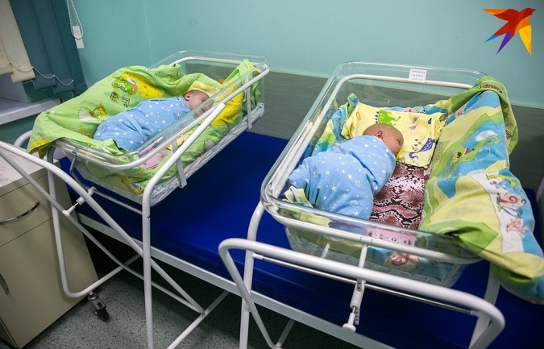
Инвестиционное развитие Северо-Енисейского района
Демография
Динамика численности населения Северо-Енисейского района
Наименование показателя | Ед. изм. | 2018 | 2019 | 2020 | 2021 | 2022
Численность населения (среднегодовая) | чел. | 10 947 | 10 473 | 10 131 | 9 890 | 8 572
Прибыло | чел. | 673 | 383 | 585 | 377 | 514
Выбыло | чел. | 965 | 1070 | 589 | 783 | 635
Миграционный прирост/отток населения | чел. | -292 | -687 | -4 | -406 | -121
Родилось | чел. | 109 | 123 | 97 | 89 | 83
Умерло | чел. | 103 | 98 | 115 | 137 | 126
Естественный прирост/снижение населения | чел. | 6 | 25 | -18 | -48 | -43
В 2020-2022 годах наблюдается естественная убыль населения Северо-Енисейского района
На 1000 населения рождаемость составляет
9 детей
Миграция является важнейшим фактором изменения численности населения Северо-Енисейского района. По данным Красноярскстата в 2022 году на территории Северо-Енисейского района миграционный отток составил 121 человек.
12

Slide 13
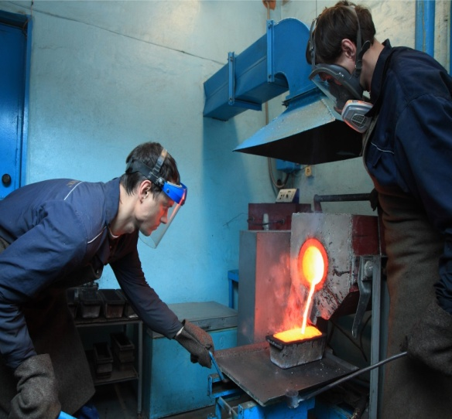
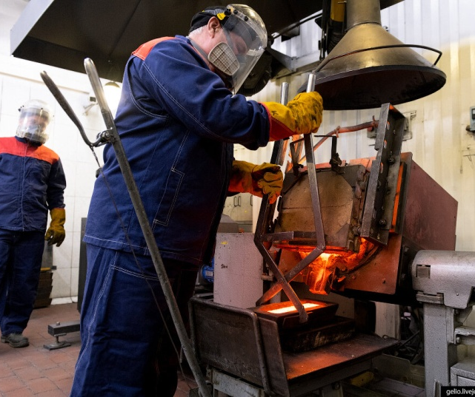
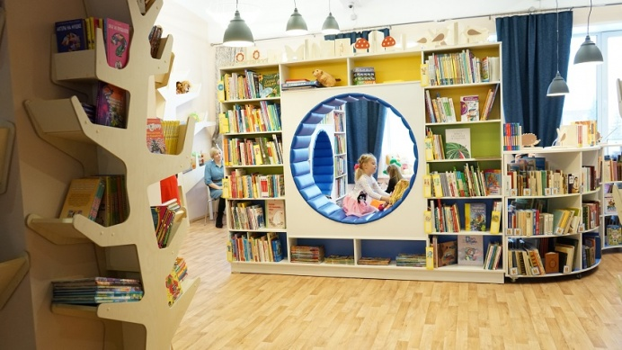
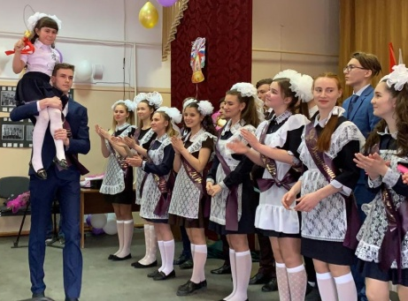
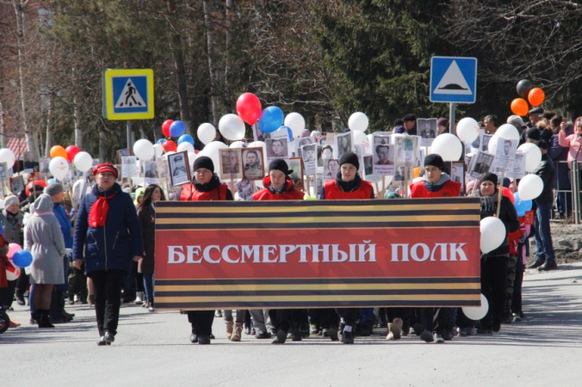
Инвестиционное развитие Северо-Енисейского района
Численность населения по основным возрастным группам
13

Slide 14
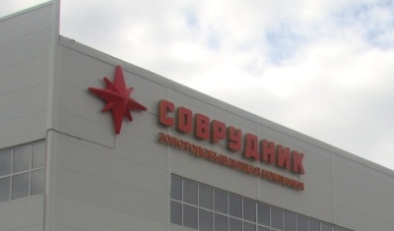
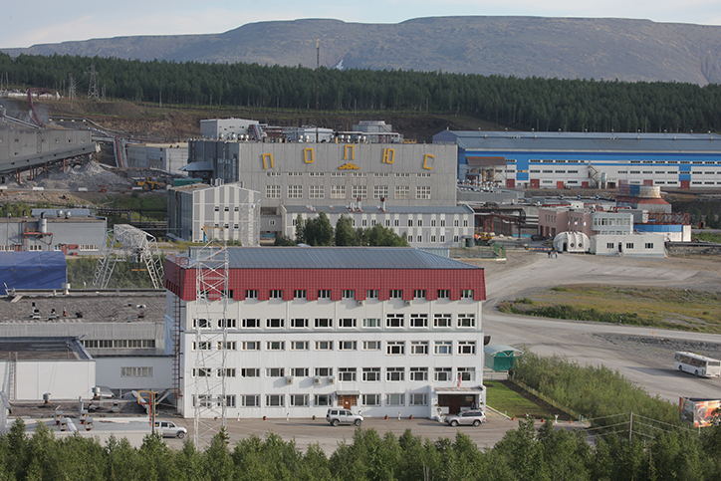
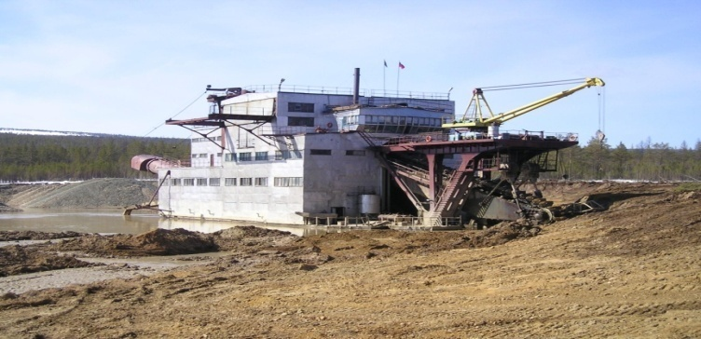

Инвестиционное развитие Северо-Енисейского района
Промышленность
Промышленность Северо-Енисейского района – моноотраслевая.
Основной отраслью экономики района является золотодобывающая промышленность.
Удельный вес объема добычи полезных ископаемых (золото) в структуре промышленного производства Северо-Енисейского района составляет 98,5 %.
В числе других отраслей промышленности развиты лесопереработка (для нужд ЖКХ и строительства), производство пищевых продуктов (хлебобулочные и кондитерские изделия), развит транспорт, связь, жилищно-коммунальное хозяйство, торговая и снабженческая деятельность.
Объем промышленного производства в сфере добычи полезных ископаемых Северо-Енисейского района в 2022 году составил 185,5 млрд. рублей и уменьшился по сравнению с 2021 годом на 26,11%.
Объем золотодобычи в натуральных величинах за 2022 год составил 50,082 тн.
Доля золотодобычи Северо-Енисейского района в объемах золотодобычи Красноярского края составляет 75 %, и 20% по России.
14

Slide 15
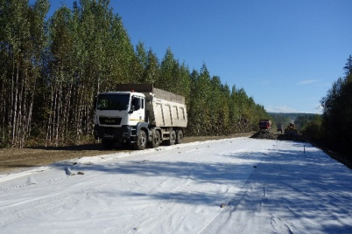
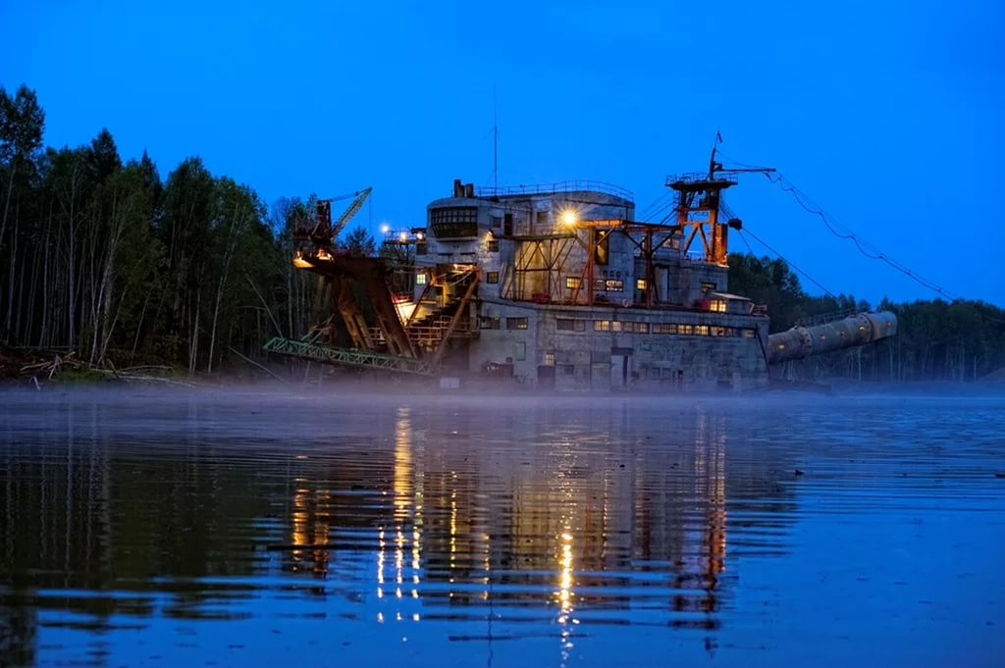

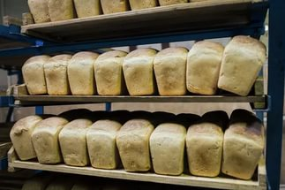

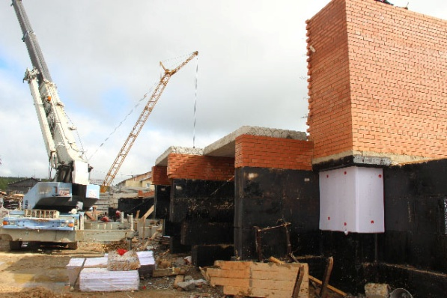
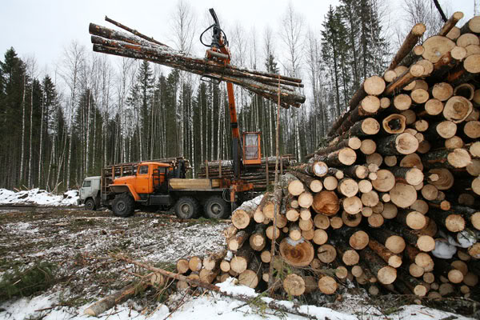
Инвестиционное развитие Северо-Енисейского района
Промышленность
Структура отгруженных товаров собственного производства, выполненных работ и услуг по отраслям экономики, в %
Добыча полезных ископаемых
98,5 %
Обрабатывающие производства
0,08 %
Прочие
0,17 %
Транспорт и связь
0,6 %
Производство и распределение энергетических ресурсов
0,05%
Строительство
0,6 %
15

Slide 16
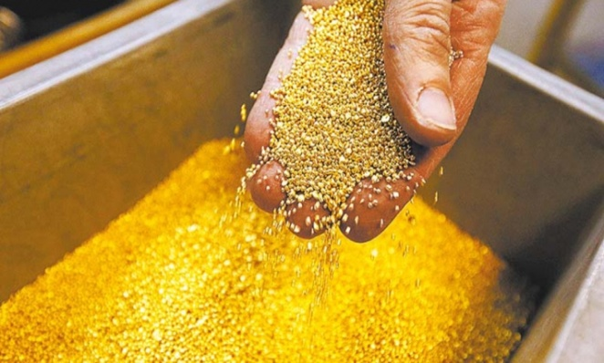
Инвестиционное развитие Северо-Енисейского района
Промышленность
В Северо-Енисейском районе эксплуатируются месторождения россыпного и рудного золота Северо-Енисейского кряжа.
Основными золотодобывающими предприятиями, действующими на территории района, являются: АО «Полюс Красноярск», ООО «Соврудник», ООО АС « Прииск Дражный», ОАО «Красноярская горно-геологическая компания» филиал Северная геологоразведочная экспедиция», ООО Горнорудная компания «Амикан».
Объемы добычи золота в Северо-Енисейском районе с 1996 по 2022 годы (кг)

Slide 17
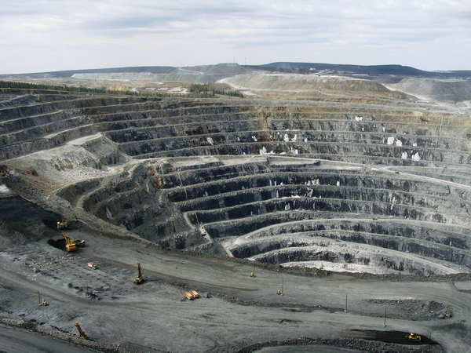
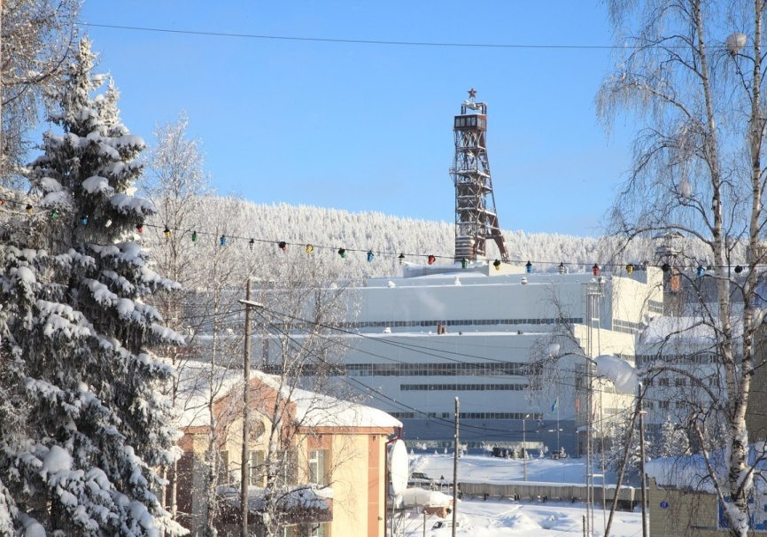
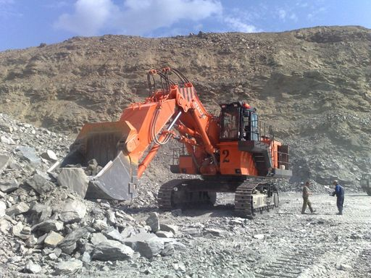
Инвестиционное развитие Северо-Енисейского района
ООО «Соврудник»
Является градообразующим предприятием Северо-Енисейского района, входит в состав ПАО «Южуралзолото ГК» и в первую десятку золотодобывающих компаний страны.
ООО «Соврудник» занимает второе место по объемам золотодобычи в Красноярском крае, является крупнейшим налогоплательщиком края. Предприятие создано при участии администрации Северо-Енисейского района и осуществляет деятельность с 1998 года, специализируется на добыче рудного золота открытым способом с переработкой руды на золотоизвлекательной фабрике «Советская» с получением конечного продукта в слитках.
В 2010 году ООО «Соврудник» без остановки рабочего процесса провел реконструкцию золотоизвлекательной фабрики «Советская», что позволило предприятию при общем снижении среднего содержания золота в руде увеличить объем золотодобычи и поднять производительность по переработке руды.
Добыча руды осуществляется на 4 карьерах: Эльдорадо, Северо-Западный, Добрый, Ишмурат.
Переработку руды осуществляет золотоизвлекательная фабрика «Советская».
Логистика: автомобильная дорога «Епишино-Северо-Енисейский» с паромной переправой через реку Енисей в п. Епишино.
Инновационная деятельность: Предприятием впервые с 2004 года освоена инновационная технология кучного выщелачивания, позволяющая перерабатывать руду с невысоким содержанием золота. Эта технология позволяет получать металл непосредственно на месте добычи руды, без существенных затрат по ее транспортировке на золотоизвлекательную фабрику. Впервые в практике золотодобычи, технология кучного выщелачивания применяется в суровых климатических условиях Крайнего Севера.

Slide 18
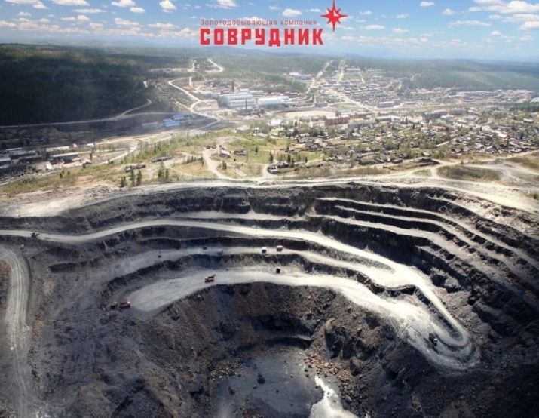
Инвестиционное развитие Северо-Енисейского района
ООО «Соврудник»
Собственная научно-исследовательская лаборатория предприятия позволяет в полном объеме моделировать всю технологическую цепочку фабрики «Советская», определяя оптимальные технологические схемы переработки сырья.
На предприятии работает 2 912 человека. Среднемесячная заработная плата работников за 2022 год составила 101,2 тыс. руб.
Годовой объем выпускаемой продукции (золото, кг.) составил в 2022 году – 5034 кг. Выручка от реализации продукции, работ, услуг за 2022 год составила 20375 млн. руб. За период с 1996 по 2022 годы объем золотодобычи составил 78,4 тонны.
Реализуемый инвестиционный проект: «Освоение золоторудных месторождений Нойбинской площади Северо-Енисейского района Красноярского края». Проект предусматривает освоение месторождений «Высокое», «Золотое», создание на их базе современного горно-обогатительного комбината, строительство золотоизвлекательной фабрики производительностью по переработке руды до 5 млн. т и производству более 5 тонн золота ежегодно. В настоящее время проведено строительство высоковольтных подстанций и ЛЭП от подстанции «Тайга», построена автомобильная дорога с мостовым переходом, активно ведется строительство главного корпуса золотоизвлекательной фабрики, ведется строительство хвостохранилища и вахтового поселка.
Срок реализации: 2016-2022 годы (1-й этап инвестиционная стадия);
2023-2039 годы (2-я стадия промышленная эксплуатация).
Количество создаваемых мест более 1200 человек.
Объемы добычи золота ООО «Соврудник» с 1999 по 2022 год (кг)

Slide 19
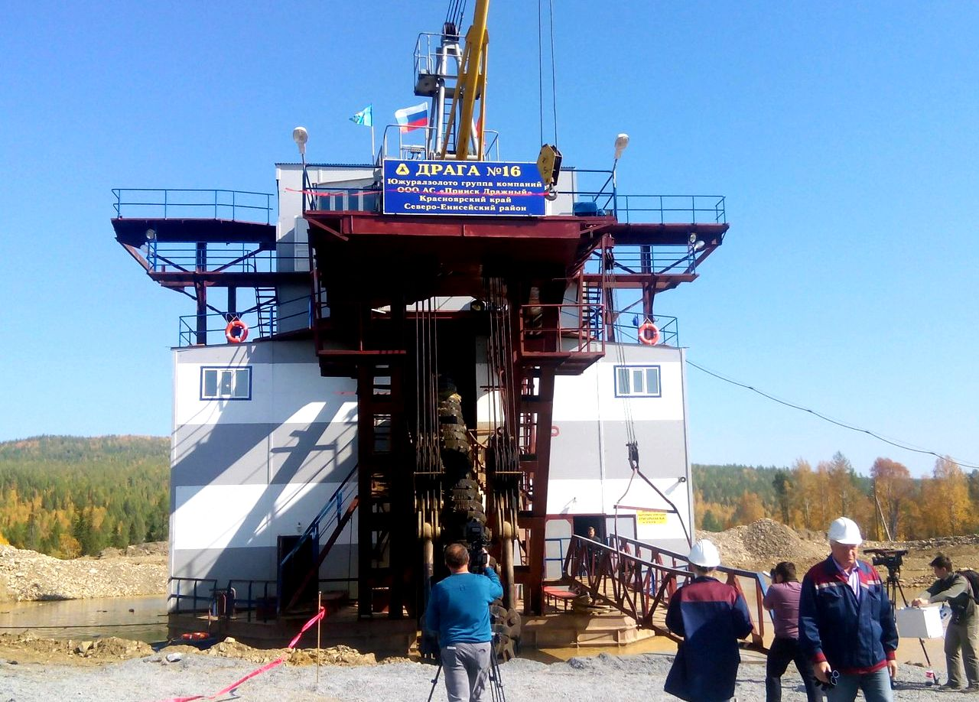
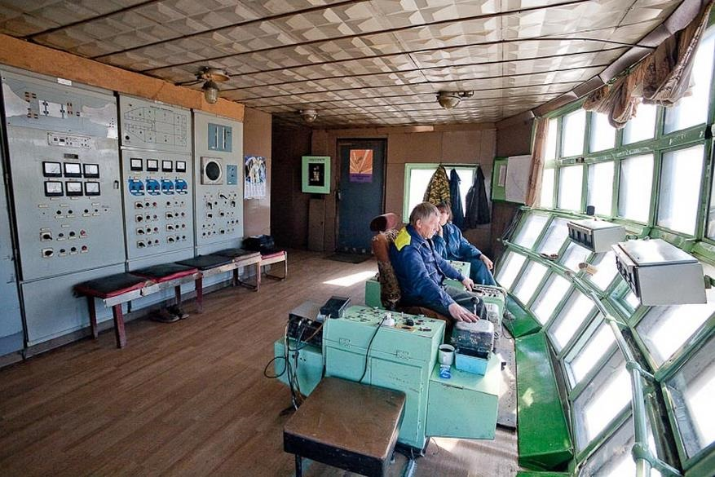
Инвестиционное развитие Северо-Енисейского района
ООО АС «Прииск Дражный»
Является градообразующим предприятием для поселков Новая Калами, Вангаш и Тея Северо-Енисейского района, также входит в состав ПАО «Южуралзолото ГК».
Предприятие создано при участии администрации Северо-Енисейского района в 1998 году, имеет 8 драг, участок вскрышных и горно-подготовительных работ, центральные ремонтно-механические мастерские с литейным, кузнечным, механическим и наплавочным цехами и станцией для выработки кислорода, а также автотранспортный цех.
Предприятие имеет лицензии на право пользования недрами с целью добычи россыпного золота как дражным, так и гидромеханическим способом разработки.
Логистика: автомобильная дорога «Епишино-Северо-Енисейский» с паромной переправой через реку Енисей в п. Епишино.
Добыча руды осуществляется на 2 карьерах:
Карьер Новая Калами драгами № 14, 121, 122, 222.
Карьер Вангаш драгами № 10, 16, 23, 251.
Для участка гидромеханической добычи предприятием получена лицензия на добычу россыпного золота.
19

Slide 20
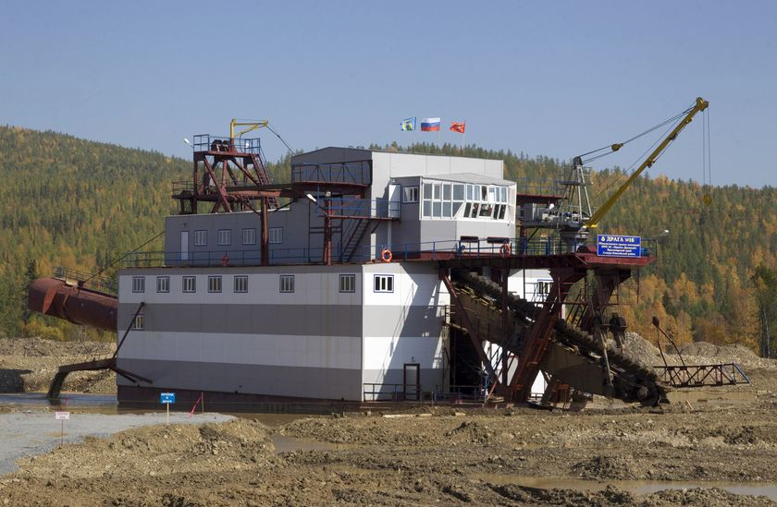
Инвестиционное развитие Северо-Енисейского района
ООО АС «Прииск Дражный»
Численность работающих на предприятии 602 человека. Среднемесячная заработная плата работников – 79,7 тыс. руб.
Дражная золотодобыча на протяжении ряда лет имела тенденцию роста. Годовой объем выпускаемой продукции (золото, кг.) в 2022 году составил 418,80 кг. За период с 1998 года по 2022 год объем добычи золото составил 20,4 тонны.
Карьер гидромеханической добычи - одно из новых и стремительно развивающихся производственных направлений ООО АС «Прииск Дражный». В составе карьера работают 3 добычных участка, оснащенных промывочными приборами суммарной производительной мощностью по промывке горной массы 1,5 млн. куб. м. в год.
Объемы добычи золота ООО АС «Прииск Дражный» с 1998 по 2022 год (кг)

Slide 21
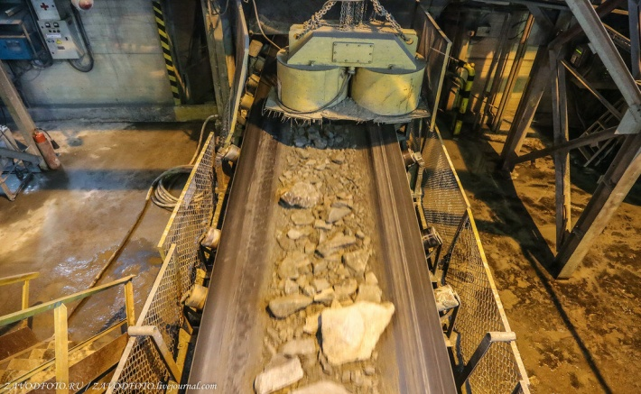
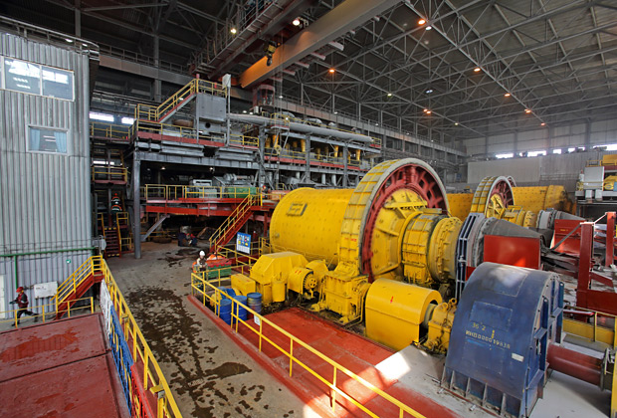
Инвестиционное развитие Северо-Енисейского района
АО «Полюс Красноярск»
Предприятие мирового уровня – лидер по производству золота в России и входит в 10-ку ведущих мировых компаний – производителей золота. АО «Полюс Красноярск» занимает первое место по объемам золотодобычи в Красноярском крае, является крупным налогоплательщиком края.
Добыча руды осуществляется на 2 карьерах:
Восточный, Благодатный.
Переработку руды осуществляют 4 перерабатывающие фабрики.
Объем добычи золота предприятием за период с 1996 по 2022 годы составил 857,5 тонн. Добыча золота увеличилась в 5,6 раза с 6,1 тонн в 1996 году до 44,6 тонн в 2022 году.
Инновационная деятельность:
АО «Полюс Красноярск» применяет уникальную технологию биологического окисления упорных мышьяковисто-сурьмянистых (сульфидных) золотосодержащих руд, которая впервые в мире адаптирована для промышленного применения в условиях Крайнего Севера. Это уникальная технология переработки сульфидных руд BIONORD, которая является собственной разработкой и гордостью компании.
Перспективное планирование: до 2030 года предприятием запланированы к реализации проекты по освоению 4 очереди карьера Восточный, Панимбинского месторождения, месторождений в Мотыгинском районе (Раздолинский рудный узел).
Численность работающих на предприятии 5 722 человек.
АО «Полюс Красноярск»обеспечивает стабильный рост заработной платы своим работникам. За 2022 год среднемесячная заработная плата работников составила 165,5тыс. руб.
Для своих работников АО «Полюс Красноярск» построил 14 общежитий и 2 многоквартирных дома.
21

Slide 22
Инвестиционное развитие Северо-Енисейского района
АО «Полюс Красноярск»
Золотодобывающее предприятие АО «Полюс Красноярск» предприятие мирового уровня – лидер по производству золота в России и входит в 10-ку ведущих мировых компаний – производителей золота. АО «Полюс Красноярск» занимает первое место по объемам золотодобычи в Красноярском крае, является одним из крупнейших налогоплательщиков края.
Реализует 3 инвестиционных проекта
«Увеличение золотодобывающих и золотоизвлекающих мощностей месторождение «Благодатное» (ЗИФ-5). Срок реализации проекта 2021-2028 годы. Проект заключается в строительстве новой золотоизвлекательной фабрики (ЗИФ 5) по переработке руды месторождения «Благодатное» производительностью 8,3 млн.тонн/год. Заявленная стоимость проекта 36 708,00 млн. рублей. Количество создаваемых рабочих мест на 356 человек.
инвестиционный проект «Реконструкция ЗИФ – 1 под переработку руды месторождения «Олимпиадинское». На ЗИФ – 1 (2,4 млн. тонн руды) ведутся работы по организации технологической линии с возможностью переработки руды месторождения «Олимпиадинское» с ростом производительности до 3,0 млн. тонн руды в год. Заявленная стоимость проекта 7 414,878 млн.рублей. Количество создаваемых мест 1200 человек. Срок реализации проекта 01.01.2018-31.12.2024
инвестиционный проект «Увеличение производительности ЗИФ – 4 с 8 до 8,7 млн. тонн» с проведением расширения производства для переработки руды с ростом производительности до 8,7 млн. тонн руды в год. Количество создаваемых мест 135 человек.
Объемы добычи золота АО «Полюс Красноярск» с 1996 по 2022 год (кг)
22

Slide 23
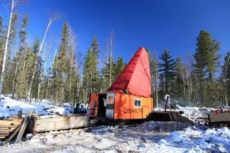
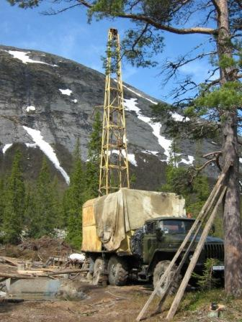
Инвестиционное развитие Северо-Енисейского района
Северная геологоразведочная экспедиция
Филиал ОАО «Красноярскгеология» (Северная ГРЭ)
Предприятие специализируется на поисках и разведке месторождений рудного и россыпного золота, ведет добычу золота.
Добыча руды: в настоящее время активно отрабатываются участки россыпного золота в долине реки Колоромо. Получены новые лицензии на геологическое изучение, разведку и добычу россыпного золота и рудного золота.
Логистика: автомобильная дорога «Епишино-Северо-Енисейский» с паромной переправой через реку Енисей в п. Епишино.
Инновационная деятельность :
Направлена на укрепление производственного потенциала, наращивание объемов работ и услуг, повышение их рентабельности на базе внедрения достижений научно-технического прогресса и рыночных методов хозяйствования.
Введены в эксплуатацию доводочные модули, позволившие значительно увеличить извлечение мелкого золота и сократить потери металла в процессе извлечения из недр.
Предприятием постоянно внедряются прогрессивные технологии добычи и обогащения россыпного золота.
Внедрение новых более экологичных технологий, позволяет с минимальным ущербом извлекать до 90 % золота из отрабатываемых россыпей без применения химических реагентов.
Предприятие освоило сложнейшие, высоко-производительные технологии буровых работ.
23

Slide 24
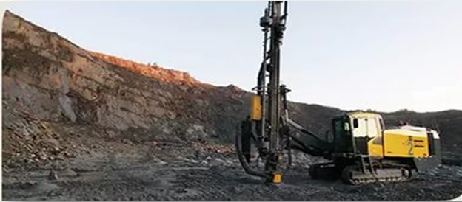
Инвестиционное развитие Северо-Енисейского района
Северная геологоразведочная экспедиция Филиал ОАО «Красноярскгеология» (Северная ГРЭ)
Численность работающих на предприятии - 212 человек.
Среднемесячная заработная плата работников – 108,00 тыс.руб. Наряду с геологическим изучением, разведкой, предприятие добывает золото. С 2008 года по 2021 год добыто золота - 2,1 тонны.
В 2022 году Северная ГРЭ не занималась добычей золота, а проводила работы по геологическому исследованию и разведкой природных ресурсов.
Предприятием уделяется большое внимание вопросам социально-культурного и бытового обеспечения работников.
Вахтовые поселки оснащены современными передвижными домиками со всеми удобствами, столовой и баней. Предприятие имеет репутацию надежного партнера золотодобывающих компаний по выполнению работ и заказов на проведение колонкового бурения.
Объемы добычи золота Северной геологоразведочной экспедиции с 2008 по 2021 годы (кг)
24

Slide 25
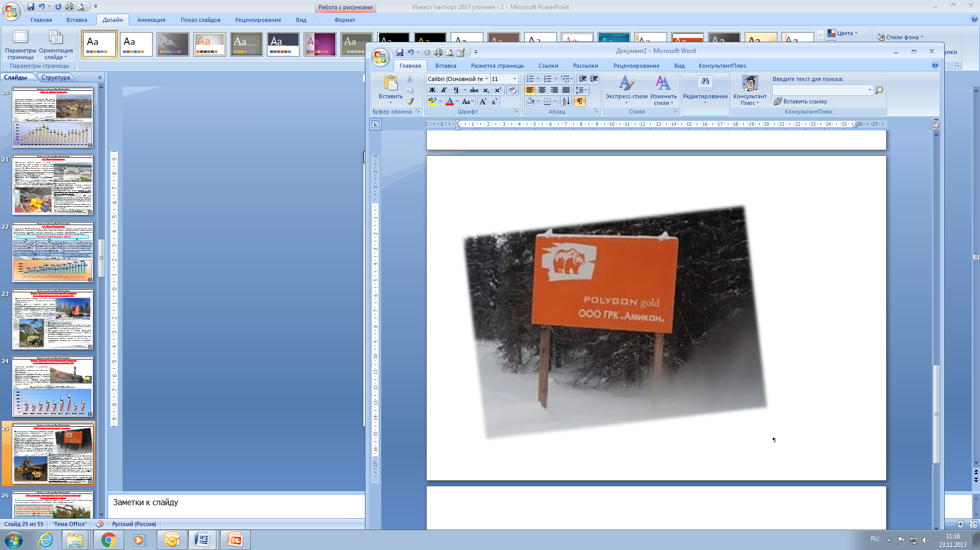
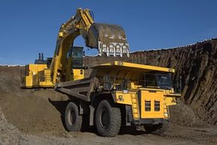
Инвестиционное развитие Северо-Енисейского района
ООО Горно-рудная компания «Амикан»
Основным видом деятельности предприятия является геологоразведочные, геофизические и геохимические работы. Предприятие осуществляет деятельность по добыче руд и песков драгоценных металлов.
Добыча руды осуществляется на месторождении «Ведугинское» открытым и подземным способом.
Добытая руда вывозится для переработки в АО «Полюс Красноярск».Численность работающих на предприятии 348 человек. Среднемесячная заработная плата работников – 153,9 тыс. руб.
Инвестиционная деятельность:
Предприятие реализует инвестиционный проект «Строительство горнодобывающего и перерабатывающего предприятия на базе золоторудного месторождения «Ведугинское», в рамках которого ведется разработка и освоение запасов месторождения открытым и подземным способом и строительство горно-обогатительного комбината, а также объектов инженерной инфраструктуры.
Производственная мощность по добыче руды 850 тыс. тонн в год, технологическая схема обогащения руд до получения концентратов, выпуск металла в концентрате на уровне 3600 кг. в год.
Разрабатываемые и реализуемые проекты, входящие в инвестиционный проект:
-Подземный рудник. I этап строительства. Капитальные горные выработки до горизонта (-305) м.
-Отработка месторождения открытым способом (2-я очередь).
-Строительство обогатительной фабрики «Ведуга» и Хвостохранилище обогатительной фабрики «Ведуга».
-ПС 220 кВ Амикан.
Объекты инфраструктуры на Ведугинском месторождении:
-Строительство площадки ОГР Карьер Ведуга.
-Центральная лаборатория.
-Административно-бытовой корпус с пешеходной галереей.
-Строительство водозабора подземных вод на участке «руч. Золотой» для питьевого и хозяйственно-бытового и технического водоснабжения.
Сроки выполнения проекта: 2017-2028 годы. Количество создаваемых рабочих мест 888 человек.
25

Slide 26
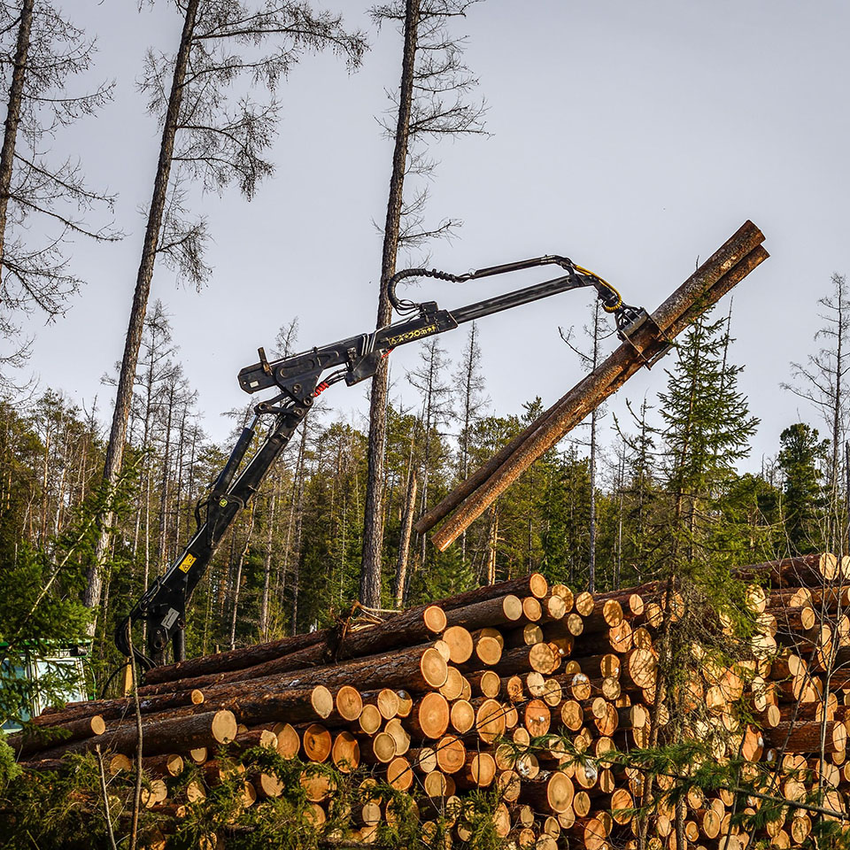
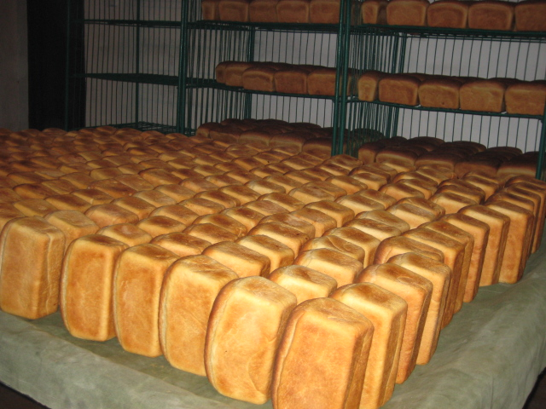
Инвестиционное развитие Северо-Енисейского района
Промышленное производство в других отраслях экономики Северо-Енисейского района
К данным видам производств относится – обработка древесины и производство изделий из дерева, производство воды, теплоэнергии, электроэнергии, производство хлеба и хлебобулочных изделий.
Заготовкой и вывозкой древесины, производством изделий из древесины занимаются предприятия в районе: муниципальное унитарное предприятие «Управление коммуникационным комплексом Северо-Енисейского района», ООО "Лесной квартал, ООО «ДОК «Енисей», ООО «ЛесКом», ООО "Общее дело", ООО "Самкаш", ООО «ВидЛес», ООО «Бунит», ИП Рычков Д.А., ИП Иргашов К.О.
Показатели 2022 года:
заготовка древесины – 660,0 тыс. пл. куб. м.
вывозка древесины – 632,6 тыс. пл. куб. м.
деловая древесина – 560,0 тыс. пл. куб. м.
пиломатериалы - 4,5 тыс. пл. куб. м.
Производство хлеба и хлебобулочных изделий, а также кондитерских изделий осуществляет муниципальное предприятие Северо-Енисейского района «Хлебопек» для реализации продуктов населению района и АО «Полюс Красноярск» для собственных нужд предприятия.
За 2022 год МП «Хлебопек» выпущено хлеба и хлебобулочных изделий 446,6 тонн, в том числе: хлеба –441,7 тонн,
кондитерских изделий – 4,9 тонн.
26

Slide 27
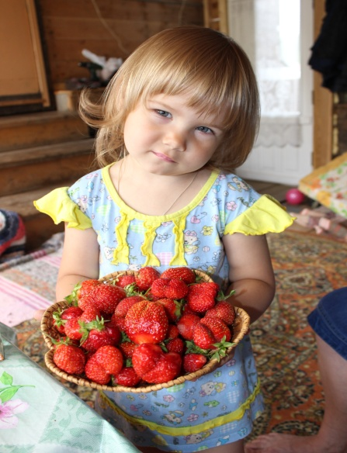
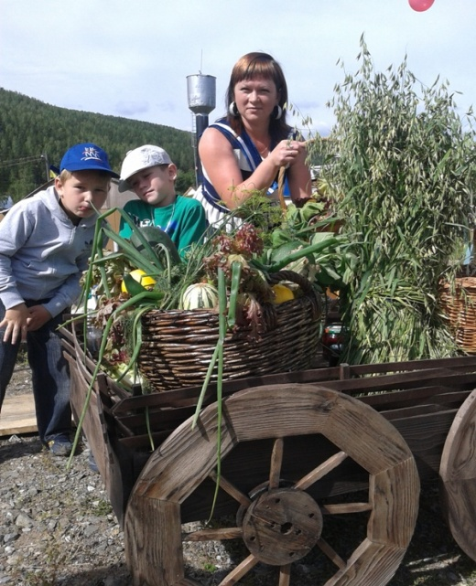
Инвестиционное развитие Северо-Енисейского района
Сельское хозяйство
Северо-Енисейский район – промышленный район Крайнего Севера.
Агропромышленного комплекса и сельскохозяйственных товаропроизводителей на территории района нет.
Сельское хозяйство развито только на уровне личных подсобных хозяйств граждан.
Несмотря на суровые климатические условия Крайнего Севера, население Северо-Енисейского района активно занимается животноводством и растениеводством.
В поселках организованы сезонные сельскохозяйственные распродажи и ярмарки выходного дня. Гражданам отведены специальные места на универсальном рынке, которые предоставляются на безвозмездной основе для реализации самопроизведенной сельскохозяйственной продукции.
Показатели развития животноводства
на территории Северо-Енисейского района
Показатели развития растениеводства
на территории Северо-Енисейского района
Наименование показателя | 2020 год | 2021 год | 2022 год | Темп роста 2022 года к 2021 году, %
Крупнорогатый скот (голов) | 120 | 107 | 95 | 88,8
в т.ч.коровы (голов) | 50 | 50 | 43 | 86,0
Свиньи (голов) | 9 | 8 | 6 | 75,0
овцы и козы (голов) | 74 | 58 | 25 | 43,1
Лошади | 7 | 3 | 3 | 100,0
Сельскохозяйственная птица | 1721 | 2745 | 1627 | 59,3
Наименование показателя | 2020 год | 2021 год | 2022 год | Темп роста 2022 года к 2021 году, %
Производство продукции растениеводства жителями Северо-Енисейского района | 695,0 | 705,7 | 719,1 | 102,0
в том числе:
картофель | 625,0 | 635,0 | 646,6 | 102,0
овощи | 70,0 | 70,7 | 72,5 | 102,5
27

Slide 28
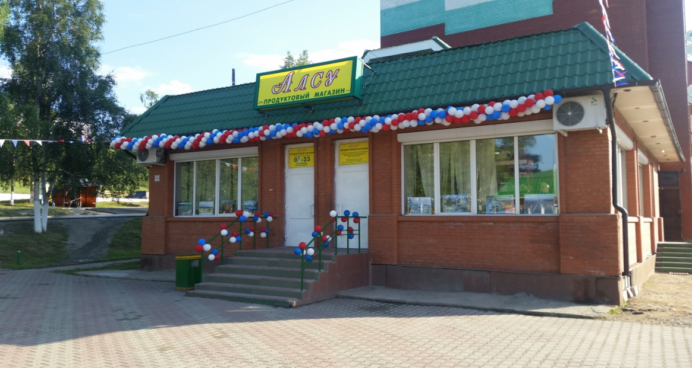
Инвестиционное развитие Северо-Енисейского района
Малое и среднее предпринимательство
Малое предпринимательство в Северо-Енисейском районе представлено в сфере торговли, пассажироперевозок и грузоперевозок, предоставления бытовых услуг населению.
Количество организаций малого и среднего предпринимательства и индивидуальных предпринимателей, по годам
Наименование показателя | Ед. изм. | 2018 год | 2019 год | 2020 год | 2021 год | 2022 год
Количество организаций малого и среднего предпринимательства | ед. | 32 | 28 | 34 | 38 | 37
Количество индивидуальных предпринимателей | ед. | 173 | 167 | 150 | 145 | 149
28

Slide 29
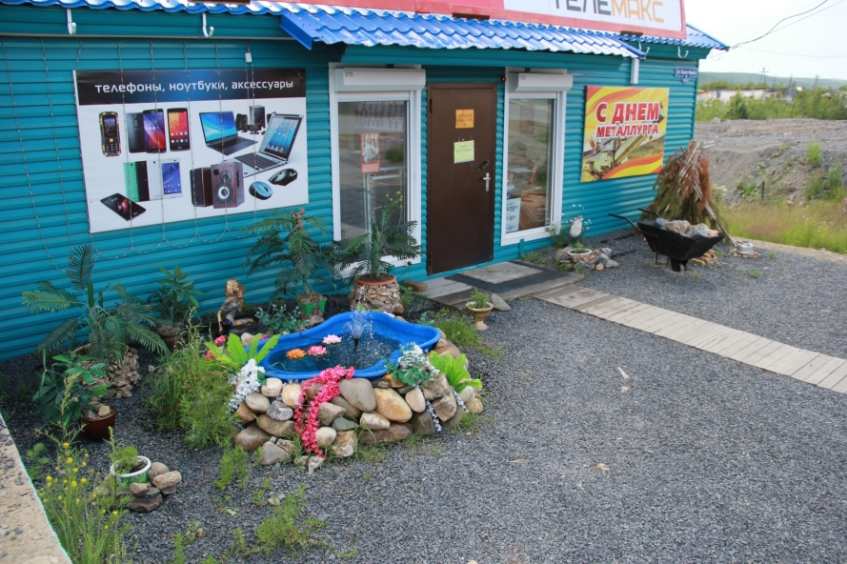
Инвестиционное развитие Северо-Енисейского района
Нормативно правовая база для малого и среднего предпринимательства
Подпрограмма «Развитие малого и среднего предпринимательства на территории Северо-Енисейского района» муниципальной программы «Развитие местного самоуправлении», утвержденная постановлением администрации Северо-Енисейского района от 21.10.2013 №514-п.
Центр содействия малому и среднему предпринимательству в Северо-Енисейском районе, работающий по принципу «одно окно», утвержденный постановлением администрации Северо-Енисейского района от 12.08.2009 №201-п.
Постановление администрации Северо-Енисейского района от 13.07.2017 №280-п «Об утверждении Порядка формирования, ведения, обязательного опубликования перечня муниципального имущества, свободного от прав третьих лиц (за исключением имущественных прав субъектов малого и среднего предпринимательства), предназначенного для предоставления во владение и (или) в пользование на долгосрочной основе субъектам малого и среднего предпринимательства и организациям, образующим инфраструктуру поддержки субъектов малого и среднего предпринимательства, а также порядка и условий предоставления такого имущества в аренду» утвержден перечень муниципального имущества, используемого в целях предоставления во владение и (или) в пользование субъектам малого и среднего предпринимательства и организациям, образующим инфраструктуру поддержки субъектов малого и среднего предпринимательства.
Координационный совет в области развития малого и среднего предпринимательства в Северо-Енисейском районе, утвержденный постановлением администрации Северо-Енисейского района от 12.12.2008 № 582-п.
В Северо-Енисейском районе в сфере малого и среднего предпринимательства функционирует :
221 объект торговли и общественного питания, в том числе:
81 магазин;
34 торговых места;
18 торговых павильонов;
13 аптек, аптечных пунктов и киосков;
75 объектов, предоставляющих различные услуги населению.
29

Slide 30
Инвестиционное развитие Северо-Енисейского района
Инфраструктура
Строительство
За период с 1996 по 2022 год
в Северо-Енисейском районе построено и введено в эксплуатацию 221 жилой дом, это 1912 квартир, общей площадью жилья 132,92 тыс. кв. м.
За пределами Северо-Енисейского района для его жителей приобретено 294 квартиры общей площадью 14,9 тыс. кв.м.
Снесено 537 аварийных домов, а это 1 663 квартиры общей площадью
68,07 тыс. кв.м.
В Северо-Енисейском районе ежегодно строятся современные, благоустроенные жилые дома, обеспечивая североенисейцев комфортными и благоустроенными квартирами.
Доля ветхого и аварийного муниципального жилья в районе снизилась с 60,5 % в 1996 году до 1,2 % в 2022 году,
а доля благоустроенного жилья в районе увеличилась более чем втрое.
Обеспеченность жильем в 2022 году на одного человека в районе составила 27,5 кв.м.
За период с 1996 по 2022 год осуществлено строительство следующих наиболее значимых для района объектов
30

Slide 31
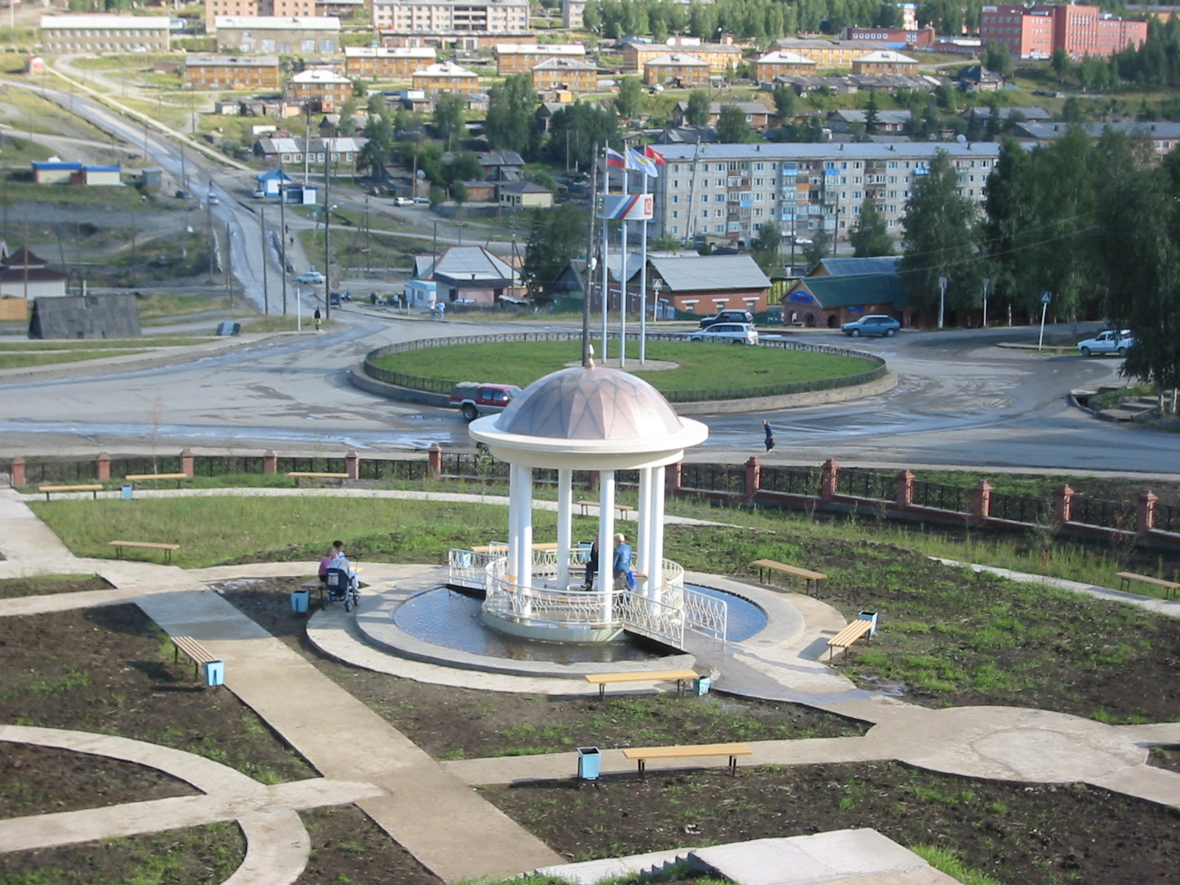
В городском поселке Северо-Енисейский построены следующие объекты:
Инвестиционное развитие Северо-Енисейского района
Школа № 1 с бассейном
Три детских сада
Стадион
Одиннадцать 60-ти квартирных домов
Один 45-ти квартирный дом
Шесть 30-ти квартирных домов
Один 24-х квартирный дом
Один 20-ти квартирный дом
Пять 16-ти квартирных домов
Три 12-ти квартирных дома
Два 8-ми квартирных дома
Четыре 2-х квартирных дома
Четыре 2-х квартирных дома
18 квартирный дом (ДМС № 1)
Терапевтическое отделение
Шесть магазинов
Гостиница «Актолик»
Объекты благоустройства:
Ландшафтный парк «Радуга»» и сквер Победы и Труда
Объект благоустройства «Сквер любви, семьи и верности»
Объект благоустройства «Мишка на Севере»
Объект благоустройства «Семья»
31

Slide 32
В городском поселке Северо-Енисейский построены следующие объекты:
Инвестиционное развитие Северо-Енисейского района
Комплексное благоустройство ул. Ленина и ул. Фабричная в гп Северо-Енисейский «Северная параллель»
Комплекс бытового обслуживания граждан, с баней на 50 мест
Объекты сетей теплоснабжения
Реконструкция канализационного коллектора
Полигон твердых бытовых отходов (ТКО)
Православный храм
Офисное многофункциональнное здание по ул. Фабричная, 3
Крытый плавательный бассейн «Аяхта»
Крытая хоккейная коробка
Физкультурно - спортивный комплекс «Нерика»
Очистные сооружения сточных вод мощностью 2500 м.куб./сут.
Универсальный рынок
Модернизация помещения детской районной библиотеки и центральной районной библиотеки (Модельные библиотеки)
Проведена реконструкция взлетно-посадочной полосы аэропорта в гп Северо-Енисейский
Торговый комплекс «Апельсин» в гп Северо-Енисейский
Конечный остановочный пункт межпоселкового общественного транспорта в гп Северо-Енисейский
Водовод от водораздела «Олоконовский» до насосно-фильтруемой станции (НФС) в гп Северо-Енисейский
Кладбище
32

Slide 33

В поселке Тея построены следующие объекты:
Инвестиционное развитие Северо-Енисейского района
Школа
Специальный дом для ветеранов войны и труда (МБУ социального обслуживания «Комплексный центр социального обслуживания населения Северо-Енисейского района»)
Тейская врачебная амбулатория
Библиотека
Три 24-ти квартирных дома
Пять 16-ти квартирных домов
Два 12-ти квартирных дома
Один 8-ми квартирный дом
Девять 4-х квартирных домов
Один 2-х квартирный дом
Здание бани
Объекты сетей теплоснабжения
Полигон твердых бытовых отходов (ТКО)
Магазин
Объекты коммунальной инфраструктуры микрорайона «Тарасовский», в том числе очистные сооружения мощностью 200 м3/сут.
Открытый стадион
Крытая хоккейная коробка
Спортивный (борцовский) зал с лыжной базой
33

Slide 34

В поселке Вангаш построены следующие объекты:
Инвестиционное развитие Северо-Енисейского района
Школа
Фельдшерско-акушерский пункт
Сельский дом культуры
Один 5-ти квартирный дом
Семь 4-х квартирных домов
Один 3-х квартирный дом
Здание бани
Котельная и сети теплоснабжения
Полигон твердых бытовых отходов (ТКО)
В поселке Новоерудинский построены следующие объекты:
Два 4-х квартирных дома
Один 2-х квартирный дом

Slide 35

В поселке Новая Калами построены следующие объекты:
Инвестиционное развитие Северо-Енисейского района
Котельная
Школа
Дом культуры
Стадион
Десять 4-х квартирных домов
Один 2-х квартирный дом
Административное здание с пристройкой офисных помещений
Кафе
Сооружения сетей теплоснабжения
Полигон твердых бытовых отходов
Баня
В поселке Енашимо построены следующие объекты:
Один 4-х квартирный дом
Баня

Slide 36

В поселке Брянка построены следующие объекты:
Инвестиционное развитие Северо-Енисейского района
Школа
Клубное помещение
Семь 4-х квартирных домов
Один 3-х квартирный дом
Объекты сети теплоснабжения
Магазин
Кафе «Золотая речка»
Пост ГАИ
Модульное административно-хозяйственное здание (АСФ, гараж МУП «УККР»)
36

Slide 37

В поселке Вельмо построены следующие объекты:
Инвестиционное развитие Северо-Енисейского района
Школа
Два 4-х квартирных дома
Один 3-х квартирный дом
Три 1 квартирных дома
Объекты сети теплоснабжения
Автодорога «Северо-Енисейский - Вельмо»
37

Slide 38

В Северо-Енисейском районе построены следующие объекты гражданского назначения:
Инвестиционное развитие Северо-Енисейского района
ВЛ-35 кВт. «Северо-Енисейский-Викторовский-Енашиминский ГЭС»
Блок складских и вспомогательных помещений
Комплекс очистных сооружений бытовых сточных вод («Олимпиадинский» ГОК)
Мост через реку Вангаш и мост через реку Мекся
Реконструкция хвостохранилища ЗИФ «Советская»
ЛЭП Енашимо – Северо-Енисейский
Все котельные района переведены на жидкое топливо (нефть)
Автодорога Северо-Енисейский – Вельмо
Заасфальтировано 35 км. автодороги Северо-Енисейский – Епишино
Заасфальтировано 49,5 км. дорог поселков района
Реконструкция ЛЭП напряжением 110 кВ (ПС «Брянка» – ПС «Новая Еруда»)
Реконструкция моста через р.Огня на км 0+150 автомобильной дороги Епишино –Северо-Енисейский –Тея
38

Slide 39


Инвестиционное развитие Северо-Енисейского района
Транспорт и связь
Аэропорт гп Северо-Енисейский
Расположен в гп Северо-Енисейский. Класс аэропорта – 4 «Д».
Имеется 1 искусственная взлетно-посадочная полоса с асфальтобетонным покрытием общей длиной – 1 560 м.
Открыто регулярное авиационное сообщение
по маршруту «Красноярск - Северо-Енисейский - Красноярск». Установлено светосигнальное оборудование на рулежной дорожке аэродрома. Проведена реконструкция аэропорта в гп Северо-Енисейский и с 2020 года обеспечена возможность аэропорта работать в круглогодичном режиме приема воздушных судов в условиях плохой видимости «Ночной старт».
18 650 человек среднегодовой пассажиропоток аэропорта гп Северо-Енисейский
Автомобильные дороги
Общая протяженность всех автомобильных дорог района - 598,8 км., Заасфальтировано 51,3 км. улично-дорожной сети населенных пунктов района.
Автомобильные дороги Северо-Енисейского района отнесены к третьей и четвертой техническим категориям дорог общего пользования, имеют асфальтобетонное и гравийное покрытие.
Автомобильное сообщение с краевым центром осуществляется по региональной дороге «Епишино – Северо-Енисейский», с паромной переправой через реку «Енисей» в п. Епишино Енисейского района.
Ежегодный пассажирооборот составляет 2,13 млн. пасс. км.
39

Slide 40



Инвестиционное развитие Северо-Енисейского района
Связь
На территории Северо-Енисейского района услуги почтовой связи предоставляют 8 отделений почтовой связи «Почта России», в том числе: 2 в гп Северо-Енисейский, и по 1 единицы в п. Вангаш, п. Енашимо, п. Новая Калами, п. Брянка, п. Тея, п. Вельмо.
Услуги стационарной телефонной связи предоставляются ООО «Северо-Енисейск-Телеком». Количество установленных квартирных аппаратов телефонной сети связи общего пользования составляет 497 ед. Монтированная емкость АТС-3192 номера.
Мобильная связь – МТС, Мегафон, Теле2, Билайн. В районе действует спутниковый интернет.
Пассажирские перевозки автомобильным транспортом в Северо-Енисейском районе
Пассажирские перевозки, в городском поселке Северо-Енисейском и других поселках, обеспечивает ООО «Транспортная копания «Север».
В Северо-Енисейском районе действуют 7 автобусных маршрутов, в том числе 1 городских, 2 пригородных и 4 междугородных маршрутов.
Протяженность автобусных маршрутов по району составляет 586,25 км.
Среднегодовой пассажиропоток составляет 117 тыс. чел.
Ремонт улично-дорожной сети Северо-Енисейского района
В 2022 году на ремонт и содержание дорог выделено 109,3 млн. руб., их средств бюджета Северо-Енисейского района
Заасфальтировано 1,3 км. улично-дорожной сети района, а также проведены работы по восстановлению профиля гравийных дорог протяженностью 0,3 км.
40

Slide 41
Инвестиционное развитие Северо-Енисейского района
Топливно-энергетическое обеспечение
Муниципальное унитарное предприятие «Управление коммуникационным комплексом Северо-Енисейского района» осуществляет выработку, отпуск и передачу теплоэнергии, а также забор, очистку, передачу и распределение питьевой воды для потребителей Северо-Енисейского района.
МУП УККР является единственной ресурсоснабжающей и управляющей организацией в Северо-Енисейском районе.
Действующие тарифы на коммунальные услуги
Наименование показателя | Ед. изм. | 2021 1 полугодие | 2021 2 полугодие | 2022 1 полугодие | 2022 с 01.07.2022 по 31.11.2022 | 2022-2023 с 01.12.2022 по 31.12.2023
Коммунальные услуги
1. Отопление | руб./Гкал | 3 318,12 | 3 470,72 | 3 470,72 | 3 609,52 | 3933,97
2. Горячее водоснабжение:
2.1. Компонент на теплоноситель | руб./куб.м. | 59,58 | 62,32 | 62,32 | 64,80 | 70,63
2.2. Компонент на тепловую энергию | руб./Гкал | 3 318,12 | 3 470,72 | 3 470,72 | 3 609,52 | 3933,97
3. Питьевая вода | руб./куб.м. | 52,23 | 54,26 | 56,66 | 59,58 | 70,63
4. Подвоз воды | руб./0,915 куб.м. | 486,16 | 508,49 | 508,49 | 528,83 | 644,63
5. Водоотведение | руб./куб.м. | 58,12 | 60,78 | 60,78 | 63,20 | 68,89
6. Электроснабжение | руб./кВт.ч | 1,90 | 1,98 | 1,98 | 2,09 | 2,28
41

Slide 42



Инвестиционное развитие Северо-Енисейского района
Водоснабжение
Теплоснабжение
Водоотведение
Водоснабжение гп Северо-Енисейский осуществляется из водохранилища реки Оллонокон, где расположена насосная станция 1-го подъема, очистка производится насосно-фильтровальной станцией.
коммунальные водопроводы – 5 ед.;
поверхностные источники – 1 ед.; - подземные источники – 5 ед.; - производственная мощность водоочистных сооружений - 3,20 тыс. куб.м. сутки; - мощность насосных станций 1-го подъема – 15,2 тыс. куб.м. сут.
Протяженность сетей водоснабжения – 37,76 км.
Всего в районе функционируют 7 муниципальных котельных, в том числе:
1 котельная мощностью – 65 Гкал/час;
1 котельная мощностью - 13 Гкал/час;
4 котельные мощностью – менее 10 Гкал/час;
1 котельная мощностью – более 10 Гкал/час;
Суммарная мощность 104,54 Гкал/час. Все котельные работают на жидком топливе (нефть).
Протяженность тепловых сетей – 30,91 км.
Канализационный коллектор и очистные канализационные сооружения обеспечивают сегодня процесс водоотведения в гп Северо-Енисейский.
Протяженность канализационных сетей 13,14 км.
Пропускная способность очистных сооружений 2,50 тыс.куб.м. сутки.
В п. Тея функционируют очистные сооружения пропускной способностью 0,2 тыс. куб. м. сутки.
42

Slide 43


Инвестиционное развитие Северо-Енисейского района
Образование
Система образования Северо-Енисейского района включает в себя 14 образовательных учреждений:
6 средних общеобразовательных школ (в структуре 4-х из них функционируют дошкольные группы);
1 основная общеобразовательная школа с филиалом начальной школы в п. Куромба (для детей старообрядцев);
5 дошкольных образовательных учреждений, одно из которых комбинированного вида для обучения детей с ограниченными возможностями здоровья;
2 учреждения дополнительного образования детей (МБОУ ДО «Северо-Енисейский детско-юношеский центр» и МБОУ ДО «Северо-Енисейская детско-юношеская спортивная школа»).
Обеспеченность дошкольными образовательными организациями детей в возрасте от 1,5 до 3 лет 100 %
Очередь на устройство детей в детские сады в возрасте с 3 до 7 лет – отсутствует на протяжении уже многих лет.
Численность обучающихся образовательных школ –
1 282 человека.
Численность преподавателей общеобразовательных школ – 114 человек.
Численность воспитанников дошкольных образовательных учреждений – 520 детей.
Численность педагогических работников дошкольных учреждений – 57 человек.
С вводом в эксплуатацию нового детского сада, в гп Северо-Енисейский досрочно решена задача, обозначенная Указом Президента Российской Федерации : В Северо-Енисейском районе обеспечена 100-процентная доступность детских садов для детей от 1,5 лет до 7 лет.
43

Slide 44




Инвестиционное развитие Северо-Енисейского района
Здравоохранение
Система здравоохранения
Северо-Енисейского района включает в себя:
1 больница на 55 коек;
1 поликлиника общей мощностью 420 посещений в смену;
2 амбулаторно-поликлинических учреждения;
4 фельдшерско-акушерских пункта.
В сфере здравоохранения работает 30 врачей, 100 человек среднего и младшего медицинского персонала
В сфере здравоохранения района внедрены методы диагностики и лечения:
лечение отдельных состояний с помощью комплекса биологически обратной связи (БОС); лечение с помощью плазмофереза; новые технологии в зубопротезировании (металлокерамика); холтеровское мониторирование больных с заболеваниями сердца; электроэнцефалография; иммуноферментная диагностика заболеваний; обследование населения с помощью передвижного флюорографического аппарата; определение кислотно-щелочного равновесия; определение уровня гормонов; диагностика ВИЧ инфекции.
Важным реализованным проектом на территории Северо-Енисейского района в 2022 году, является ввод в эксплуатацию ПЦР лаборатории, построенной и укомплектованной за счет средств районного бюджета, в которой проводятся исследования методом полимеразной цепной реакции.
Мощность ПЦР - лаборатории рассчитана на 15 посещений в смену, в ней будут проводиться такие микробиологические исследования, как: covid-19, ЗППП (заболевания передающиеся половым путем), гепатиты «В» и «С», кишечные инфекции, респираторные инфекции и др.
ПЦР - лаборатория - это медицинский объект, который работает на здоровье граждан Северо-Енисейского района. Для Северо-Енисейского района-это важный объект для скорости исследования анализов, быстроты постановки диагноза.
За 2022 год 83 маленьких североенисейцев
появились на свет
44

Slide 45


Инвестиционное развитие Северо-Енисейского района
Культура
В сфере культуры Северо-Енисейского района осуществляют свою деятельность 5 учреждений:
Муниципальное бюджетное учреждение «Централизованная клубная система Северо-Енисейского района» включает в себя 8 структурных подразделений: 2 Дома культуры, 3 сельских Дома культуры, 2 сельских клуба, Дом творчества;
Муниципальное бюджетное учреждение «Централизованная библиотечная система Северо-Енисейского района» включает в себя 8 библиотек и 1 пункт книговыдачи;
Муниципальное бюджетное учреждение «Муниципальный музей истории золотодобычи Северо-Енисейского района»;
Муниципальное бюджетное учреждение дополнительного образования детей «Северо-Енисейская детская школа искусств»;
Муниципальное казенное учреждение «Центр обслуживания муниципальных учреждений Северо-Енисейского района».
Показатели | 2021 | 2022
Количество клубных формирований всего (ед.) | 100 | 88
Участников в клубных формированиях всего (чел.) | 1 174 | 953
Количество книжного фонда (тыс.ед.) | 105,5 | 107,6
Количество зарегистрированных пользователей библиотек (чел.) | 7 887 | 8 065
Количество экспонатов в музее (ед.) | 9 086 | 9 122
Количество посетителей музея (чел.) | 9 102 | 9 202
Количество выставок (ед.) | 28 | 22
45

Slide 46




Инвестиционное развитие Северо-Енисейского района
Физическая культура и Спорт
В сфере физической культуры и спорта
Северо-Енисейского района осуществляют свою деятельность:
Муниципальное казенное учреждение «Спортивный комплекс Северо-Енисейского района «Нерика», в структуру которого входит «Бассейн «Аяхта»
Муниципальное бюджетное образовательное учреждение дополнительного образования «Северо-Енисейская детско-юношеская спортивная школа»
В районе расположено 55 спортивных сооружения различной направленности:
24 плоскостных сооружений (хоккейные коробки, площадки, стадионы);
2 бассейна;
11 спортивных залов;
3 лыжные базы;
4 площадки с уличными тренажерами;
10 прочих сооружений; - 1 стрелковый тир.
В Северо-Енисейском районе развито более 12 видов спорта: лыжные гонки, баскетбол, волейбол, бокс, дзюдо, каратэ, самбо, ринк-бенди, плавание, хоккей с мячом.
ПОКАЗАТЕЛИ | Ед. изм. | 2021 год | 2022 год
Количество занимающихся спортом | человек | 3 978 | 4194
Доля населения, занимающихся спортом | % | 42,88 | 46,18
Спортсменами Северо-Енисейского района в 2022 году было занято 94 места в краевых, зональных, всероссийских соревнованиях, в том числе: 34 первых мест, 33 вторых и 27 третьих мест. В сфере физической культуры и спорта Северо-Енисейский район занимает 4 место в рейтинге муниципальных образований края с населением менее 20 тысяч человек, а также занимает 5 место в рейтинге всех муниципальных образований края.
Спортивными учреждениями Северо-Енисейского района подготовлены 2 мастера спорта Российской Федерации и 7 кандидатов в мастера спорта, в том числе: 3 КМС по самбо, 1 КМС по Дзюдо, 1 КМС по боксу, 1 КМС по восточному боевому единоборству, и с 2022 года 1 КМС по лыжным гонкам.
46

Slide 47

Инвестиционное развитие Северо-Енисейского района
Инвестиционная политика
Законодательную основу инвестиционной политики на территории Северо-Енисейского района составляют:
Закон Красноярского края от 11.07.2019 №7-2919 «Об инвестиционной политике в Красноярском крае»;
Распоряжение Губернатора Красноярского края от 29.10.2013 №519-рг «Об утверждении инвестиционной декларации Красноярского края»;
«Стандарт деятельности органов исполнительной власти субъекта Российской Федерации по обеспечению благоприятного инвестиционного климата в регионе».
На местном уровне разработан комплекс нормативно-правовых актов, направленный на создание благоприятных условий для развития инвестиционной деятельности и эффективного использования ресурсного потенциала Северо-Енисейского района:
Распоряжение администрации Северо-Енисейского района от 21.03.2014 №247-ос «Об утверждении плана мероприятий по разработке Дорожных карт в рамках Национальной предпринимательской инициативы (НПИ) в Северо-Енисейском районе;
Распоряжение администрации Северо-Енисейского района от 16.12.2013 №1172-ос «О создании межведомственной рабочей группы по мониторингу реализации в Северо-Енисейском районе Дорожных карт Национальной предпринимательской инициативы».
Постановление администрации Северо-Енисейского района от 19.06.2018 №199-п «Совет по улучшению инвестиционного климата в Северо-Енисейском районе».
. Совет по улучшению инвестиционного климата в Северо-Енисейском районе, утвержден постановлением администрации Северо-Енисейского района от 19.06.2018 №199-п.
47

Slide 48



Инвестиционное развитие Северо-Енисейского района
Стратегические цели инвестиционного развития
Сохранение и развитие производственного потенциала территории
Создание на территории Северо-Енисейского района комфортных условий для жизнедеятельности
Создание благоприятных условий для создания и ведения бизнеса
48

Slide 49

Инвестиционное развитие Северо-Енисейского района
Меры поддержки и стимулирования инвестиционной деятельности
Региональные преференции предусмотрены Инвестиционной стратегией Красноярского края на период до 2030 года, утвержденной Распоряжением Правительства Красноярского края от 17.12.2013 № 239-уг :
• льгота по уплате налога на имущество организаций;
• инвестиционные налоговые кредиты по региональным налогам;
• государственные гарантии Красноярского края;
• бюджетные инвестиции в уставный капитал юридических лиц;
• субсидии на возмещение части затрат по уплате процентов получателям кредитов в российских кредитных организациях на реализацию инвестиционных проектов или лизинговых платежей;
• предоставление частному партнеру в аренду или на ином законном основании земельных участков, находящихся в собственности края;
• иные финансовые и нефинансовые формы поддержки.
Распоряжением Правительства Красноярского края 24 ноября 2009 года № 942-р на базе ОАО «Красноярское региональное агентство поддержки малого и среднего бизнеса» создан Региональный центр поддержки предпринимательства (далее – РЦПП).
Основная функция Регионального центра поддержки предпринимательства – оказание комплекса информационно-консультационных услуг, направленных на содействие развитию предпринимательства Красноярского края.
1. Консультирование по всем вопросам, связанным с формами государственной поддержки малого и среднего предпринимательства на территории Красноярского края.
2. Консультирование предпринимателей по вопросам, связанным с началом собственного дела, предоставление типовых бизнес-планов или их примеров по соответствующей тематике, разъяснение положений налогового законодательства, разъяснение вопросов по получению разрешений и лицензированию деятельности малого и среднего предпринимательства.
3. Подготовка правовых заключений по предмету обращений предпринимателей, а также подготовка обращений и заявлений в интересах предпринимателей в соответствующие органы с целью защиты их нарушенных прав и законных интересов.
49

Slide 50


Инвестиционное развитие Северо-Енисейского района
Меры поддержки и стимулирования инвестиционной деятельности
4. Повышение грамотности СМСП. Реализация мероприятий направленных на популяризацию предпринимательства и начала собственного дела, в том числе путем организации и проведения вебинаров, круглых столов, конференций, семинаров, иных публичных мероприятий, а также издания информационных пособий.
5. Услуги по организации сертификации товаров, работ и услуг субъектов малого и среднего предпринимательства.
6. Организация участия субъектов малого и среднего предпринимательства в межрегиональных бизнес-миссиях.
7. Обеспечение участия субъектов малого и среднего предпринимательства в выставочно-ярмарочных и конгрессных мероприятиях на территории Российской Федерации.
Адрес агентства: 660018, г. Красноярск, ул. Новосибирская, 9 А.
Телефон/Факс: 8 (391) 265–44–32
E-mail: info@agpb24.ru
Официальный сайт: www.agpb24.ru
Режим работы: Консультирование: ПН-ЧТ с 8:30 до 17:30,
ПТ с 8:30 до 16:30
Прием документов: ПН-ПТ с 8:30 до 13:00; Обед с 13:00 до 13:45;
СБ-ВС — выходной.
Портал внешнеэкономической деятельности Красноярского края: www.ved24.info
Краевой портал поддержки предпринимательства: www.smb24.ru
50

Slide 51

Инвестиционное развитие Северо-Енисейского района
Меры поддержки и стимулирования инвестиционной деятельности
С целью повышения эффективности существующей инфраструктуры малого и среднего предпринимательства в Северо-Енисейском районе и ее дальнейшего развития, предоставления адресной информационной, консультационной поддержки субъектам малого и среднего предпринимательства на территории Северо-Енисейского района действуют:
1. Координационный совет в области развития малого и среднего предпринимательства в Северо-Енисейском районе, утвержденный постановлением администрации Северо-Енисейского района от 12.12.2008 № 582-п, который:
-оказывает содействие развитию малого и среднего предпринимательства, внедрению новых технологий, развитию коммуникационных технологий, производству социально значимых товаров, работ, услуг и иной деятельности;
-принимает участие в разработке и реализации муниципальных программ поддержки субъектов малого и среднего предпринимательства, в определении форм и условий оказания такой поддержки;
-оказывает содействие в выдвижении и поддержке инициатив, направленных на реализацию государственной (муниципальной) политики в области развития малого и среднего предпринимательства;
-разрабатывает предложения органам местного самоуправления при определении приоритетов в области развития малого и среднего предпринимательства;
-привлекает граждан, общественные объединения и представителей средств массовой информации к обсуждению вопросов, реализации права граждан на предпринимательскую деятельность, и осуществляет выработку рекомендаций по данным вопросам.
2. Центр содействия малому и среднему предпринимательству в Северо-Енисейском районе, работающий по принципу «одно окно», утвержденный постановлением администрации Северо-Енисейского района от 12.08.2009 №201-п.
Это центр комплексных консультационных и методических услуг, позволяющий предпринимателям и организациям малого бизнеса района в кратчайшие сроки решить широкий круг своих вопросов, особенно тем, кто только начинает собственное дело.
3. Совет предпринимателей Северо-Енисейского района, утвержден постановлением администрации
Северо-Енисейского района от 07.09.2017 № 345-п.
Образован для обеспечения взаимодействия органа местного самоуправления и предпринимателей района, консолидации их интересов для выработки предложений по основным направлениям социально-экономического развития района. Председателем Совета является общественный представитель Уполномоченного по защите прав предпринимателей на территории
Северо-Енисейского района Козяева Т. Е.
51

Slide 52

Инвестиционное развитие Северо-Енисейского района
Меры поддержки и стимулирования инвестиционной деятельности
5. Подпрограмма «Развитие малого и среднего предпринимательства на территории Северо-Енисейского района» муниципальной программы «Развитие местного самоуправлении», утвержденная постановлением администрации Северо-Енисейского района от 21.10.2013 №514-п.
Целью подпрограммы является создание благоприятных условий для устойчивого функционирования и развития малого и среднего предпринимательства на территории района.
Основными мероприятиями подпрограммы являются:
повышение эффективности существующей инфраструктуры малого и среднего предпринимательства района и ее дальнейшее развитие;
предоставление адресной информационной, консультационной поддержки субъектам малого и среднего предпринимательства;
возмещение части затрат субъектов малого и среднего предпринимательства, связанных с уплатой первого взноса (аванса) при заключении договора (договоров) лизинга оборудования с российскими лизинговыми организациями.
4. Совет по улучшению инвестиционного климата в Северо-Енисейском районе, утвержден постановлением администрации Северо-Енисейского района от 19.06.2018 №199-п, который является открытым совещательным органом, позволяющим согласовывать и координировать действия бизнеса и власти в вопросах улучшения инвестиционного климата.
Председателем Совета является Глава Северо-Енисейского района.
52

Slide 53


Инвестиционное развитие Северо-Енисейского района
РЕАЛИЗОВАННЫЕ ИНВЕСТИЦИОННЫЕ ПРОЕКТЫ НА ТЕРРИТОРИИ
СЕВЕРО-ЕНИСЕЙСКОГО РАЙОНА
1. Инвестиционный проект
Освоение месторождения «Благодатное»
Инвестор: АО «Полюс Красноярск»
Суть проекта: строительство горнодобывающего и перерабатывающего предприятия на базе месторождения «Благодатное» производительностью по добыче и переработке золотой руды – 6 млн.тонн в год, при годовой производительности золота 12,4 тонн.
В 2010 году в рамках проекта построена и введена в эксплуатацию ЗИФ – 4.
Срок отработки запасов составит 15 лет.
Срок реализации: 2007-2010 годы
Объем инвестиций (собственные средства): 7,1 млрд. рублей.
2. Инвестиционный проект
ПС 220 кВ Тайга с ВЛ 220 кВ Раздолинская – Тайга и реконструкция ПС 220 кВ Раздолинская
Инвестор: АО «ТайгаЭнергоСтрой»
Суть проекта: строительство ПС 220 кВ Тайга и ВЛ 220 кВ Раздолинская - Тайга для обеспечения прироста максимума нагрузок по Северо-Енисейскому и Мотыгинскому районам, обусловленным развитием золотодобывающей отрасли. Новая ПС 220 кВ Тайга повысила надежность электроснабжения существующих потребителей и обеспечило возможность присоединения к сети перспективных потребителей, основными из которых являются предприятия золотодобывающей отрасли.
Срок реализации: 2014-2017 годы
Объем инвестиций: 7,9 млрд. рублей с привлечением средств Инвестиционного Фонда Красноярского края.
53

Slide 54


Инвестиционное развитие Северо-Енисейского района
РЕАЛИЗОВАННЫЕ ИНВЕСТИЦИОННЫЕ ПРОЕКТЫ НА ТЕРРИТОРИИ
СЕВЕРО-ЕНИСЕЙСКОГО РАЙОНА
3. Инвестиционный проект
Расширение производственных мощностей и увеличение объемов золотодобычи
Инвестор: ООО "Соврудник»
Суть проекта: увеличение производительности карьера по вскрыше до 7,6 млн.м.куб. (2 млн.тонн) в год по руде, реконструкция золотоизвлекательной фабрики (ЗИФ) «Советская», увеличение производительности фабрики с целью наращивания объемов переработки золотосодержащей руды с 1,5 млн. тонн до 3,0 млн. тонн в год и роста добычи золота в натуральной величине более 3,5 тонн в год.
Для обеспечения возрастающих мощностей энергией 1пг, в 2021 году завершено строительство ВЛ110 кВ, протяженностью 40 км и распределительной подстанции 110/35/6 «Соврудник». Заключительной стадией реализуемого этапа развития ЗИФ «Советская» является строительство в 2018-2021 гг нового хвостохранилища фабрики, полезной емкостью складирования хвостов более 50 млн. м³.
Срок реализации: 2007-2021 годы
Объем инвестиций (собственные средства):
1,4 млрд. рублей.
Инвестиционный проект был включен в реестр приоритетных инвестиционных проектов Красноярского края и субсидировался из краевого Инвестиционного Фонда (субсидирование кредитных ставок).
54

Slide 55





Инвестиционное развитие Северо-Енисейского района
РЕАЛИЗОВАННЫЕ ИНВЕСТИЦИОННЫЕ ПРОЕКТЫ НА ТЕРРИТОРИИ
СЕВЕРО-ЕНИСЕЙСКОГО РАЙОНА
4. Строительство нового детского сада-яслей
в гп Северо-Енисейский
Инвестор: частный
Суть проекта: строительство нового сада-яслей на 95 мест в гп Северо-Енисейский по ул. Карла Маркса, 50Б.
В рамках проекта построено двухэтажное каркасное здание с кирпичными стенами и фундаментом из железобетонных забивных свай, которое в своем составе имеет:
4 групповых ячейки общей вместимостью 95 мест, в том числе ясли на 20 мест,
универсальный зал для музыкальных и физкультурных занятий,
сопутствующие помещения (медицинские, пищеблок, постирочная),
служебно-бытовые помещения для персонала,
технические помещения (венткамеры, электрощитовая и т.д.).
Срок реализации: 2017-2018 годы
Введен в эксплуатацию в 2018 году.
55

Slide 56



Инвестиционное развитие Северо-Енисейского района
РЕАЛИЗУЕМЫЕ ИНВЕСТИЦИОННЫЕ ПРОЕКТЫ НА ТЕРРИТОРИИ СЕВЕРО-ЕНИСЕЙСКОГО РАЙОНА
«Увеличение золотодобывающих и золотоизвлекающих мощностей месторождение «Благодатное» (ЗИФ-5).
Инвестор: АО «Полюс Красноярск»
Проект заключается в строительстве новой золотоизвлекательной фабрики (ЗИФ 5) по переработке руды месторождения «Благодатное» производительностью
8,3 млн.тонн/год. Заявленная стоимость проекта 36 708,0 млн. рублей. Запуск ЗИФ-5 намечен на 2025 год.
Количество создаваемых рабочих мест на 356 человек.
Срок реализации проекта 2021-2028 годы.
2. «Реконструкция ЗИФ – 1 под переработку руды месторождения «Олимпиадинское».
Инвестор: АО «Полюс Красноярск»
На ЗИФ – 1 (2,4 млн. тонн руды) планируется организовать технологическую линию с
возможностью переработки руды месторождения «Олимпиадинское» с ростом производительности до 3,0 млн. тонн руды в год. Заявленная стоимость проекта 7 414,9 млн.рублей.
Количество создаваемых рабочих мест 936 человек.
Срок реализации проекта 2018-2025 годы.
3. «Увеличение производительности ЗИФ – 4 с 8 до 8,7 млн. тонн».
Инвестор: АО «Полюс Красноярск»
С проведением расширения производства для переработки руды с ростом производительности до 8,7 млн. тонн руды в год.
Количество создаваемых рабочих мест 135 человек.
56

Slide 57



Инвестиционное развитие Северо-Енисейского района
РЕАЛИЗУЕМЫЕ ИНВЕСТИЦИОННЫЕ ПРОЕКТЫ НА ТЕРРИТОРИИ СЕВЕРО-ЕНИСЕЙСКОГО РАЙОНА
4. «Строительство горно-обогатительного комбината на месторождении «Ведугинское»
Инвестор: ООО ГРК «Амикан»
Суть проекта: Предприятие реализует инвестиционный проект «Строительство горнодобывающего и перерабатывающего предприятия на базе золоторудного месторождения «Ведугинское», в рамках которого ведется разработка и освоение запасов месторождения подземным способом и строительство горно-обогатительного комбината, а также объектов инженерной инфраструктуры.
Производственная мощность по добыче руды 850 тыс. тонн в год, технологическая схема обогащения руд до получения концентратов, выпуск металла в концентрате на уровне 3600 кг. в год.
Разрабатываемые и реализуемые проекты, входящие в инвестиционный проект:
-Подземный рудник. I этап строительства. Капитальные горные выработки до горизонта (-305) м.
-Отработка месторождения открытым способом (2-я очередь).
-Строительство обогатительной фабрики Ведуга и Хвостохранилище обогатительной фабрики «Ведуга».
-ПС 220 кВ Амикан.
Объекты инфраструктуры на Ведугинском месторождении:
-Строительство площадки ОГР Карьер Ведуга.
-Центральная лаборатория.
-Административно-бытовой корпус с пешеходной галереей.
-Строительство водозабора подземных вод на участке «руч. Золотой» для питьевого и хозяйственно-бытового и технического водоснабжения.
Сроки выполнения проекта: 2017-2028 годы. Количество создаваемых рабочих мест 888 человек.
57

Slide 58



Инвестиционное развитие Северо-Енисейского района
РЕАЛИЗУЕМЫЕ ИНВЕСТИЦИОННЫЕ ПРОЕКТЫ НА ТЕРРИТОРИИ СЕВЕРО-ЕНИСЕЙСКОГО РАЙОНА
5. «Освоение золоторудных месторождений Нойбинской площади Северо-Енисейского района Красноярского края».
Инвестор: ООО «Соврудник»
Суть проекта: «Освоение золоторудных месторождений Нойбинской площади Северо-Енисейского района Красноярского края». Проект предусматривает освоение месторождений «Высокое», «Золотое», создание на их базе современного горно-обогатительного комбината, строительство золотоизвлекательной фабрики производительностью по переработке руды до 5 млн. т и производству более 5 тонн золота ежегодно. В настоящее время проведено строительство высоковольтных подстанций и ЛЭП от подстанции «Тайга», построена автомобильная дорога с мостовым переходом, активно ведется строительство главного корпуса золотоизвлекательной фабрики, ведется строительство хвостохранилища и вахтового поселка.
Срок реализации:
2016-2022 годы (1-й этап инвестиционная стадия);
2023-2039 годы (2-я стадия промышленная эксплуатация).
Количество создаваемых мест более 1200 человек.
58

Slide 59



Инвестиционное развитие Северо-Енисейского района
ПЛАНИРУЕМЫЕ ИНВЕСТИЦИОННЫЕ ПРОЕКТЫ НА ТЕРРИТОРИИ СЕВЕРО-ЕНИСЕЙСКОГО РАЙОНА
1. Проектно-изыскательские работы по реконструкции ВЛ 220 кВ Раздолинская - Тайга I цепь с образованием ВЛ 220кВ Раздолинская – Амикан и ВЛ 220 кВ Амикан- Тайга
Суть проекта: техническое перевооружение ПС 220 кВ Раздолинская, ПС 220 кВ Тайга, ПС 220 кВ Абалаковская и ПС 220 кВ Приангарская (установка и модернизация АОПО, организация каналов ПА, для ТП энергопринимающих устройств ООО Горнорудная компания «Амикан»).
Проект на этапе подготовки документации по планировке территории для размещения объектов энергетики федерального значения.
59

Slide 60


Инвестиционное развитие Северо-Енисейского района
ИНВЕСТИЦИОННЫЕ ПРОЕКТЫ КРАСНОЯРСКОГО КРАЯ
1. «Строительство автодорожного моста
через р. Енисей в п. Высокогорский»
Инвестор: Инвестиционный фонд РФ, бюджет Красноярского края
Суть проекта: обеспечение инфраструктурой развития как Нижнего Приангарья, так и усиления значения Енисейского, Лесосибирского, Северо-Енисейского транспортного узла для увеличения производства золота.
Срок реализации проекта: 2018-2023 годы
Объем инвестиций: 8,3 млрд. рублей.
2. «Реконструкция автомобильной дороги
«Епишино - Северо-Енисейский»
Заказчик: КГКУ «Управление автомобильных дорог по Красноярскому краю».
Обеспечение круглогодичной транспортной доступности месторождений золота и населенных пунктов муниципальных образований Енисейского и Северо-Енисейского районов края
Срок реализации: 2023-2027 годы
Объем инвестиций: 3,018 млрд. рублей.

Slide 61

Инвестиционное развитие Северо-Енисейского района
Перспективы развития Северо-Енисейского района
Определяющим фактором социально-экономического развития района является развитие золотодобывающей промышленности в рамках реализации комплексного инвестиционного проекта КИП «Енисейская Сибирь». Основные цели проекта – активизация социально-экономического развития региона, повышение их инвестиционной привлекательности, создание новых рабочих мест, рост налоговых поступлений и реальных доходов жителей Красноярского края.
В настоящее время комплексный инвестиционный проект «Енисейская Сибирь» включает 40 инвестиционных проектов с общей заявленной инвестиционной стоимостью свыше 3,08 трлн рублей. В реализации КИП принимает участие более 60 компаний-лидеров на мировых рынках промышленной продукции на период 2019-2027 годы.
Рабочая группа по разработке буклета «Инвестиционный паспорт Северо-Енисейского района за 2022 год»:
О. Н. Овчар – заместитель главы района по экономике, анализу и прогнозированию;
Дохторова Н.И.– главный специалист отдела экономического анализа и прогнозирования администрации Северо-Енисейского района.

